Slide 1
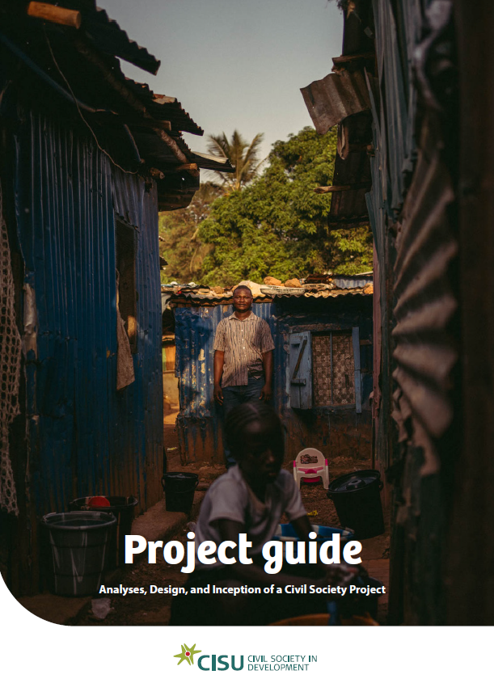
Det gode civilsamfundsprojekt
Dag 1
Weekendkursus
13-14 januar 2024
Vartov, København

Slide 2

Læringsmål
Deltagerne vil have fået indblik i hvilke overvejelser, analyser og processer man skal igennem for at udvikle et godt civilsamfundsprojekt samt en kort introduktion til at kickstarte sit projekt.
Deltagerne vil have fået konkrete redskaber med sig som de vil kunne bruge sammen med deres partnere i udviklingen af deres eget projekt.

Slide 3
Alternativt program
Lørdag
10:00 | Velkommen
10:20 | Intro til projektcyklus, metodisk baggrund og tilgange
10:45 | Trin 1: Analyse Kontekstanalyse
11:20 | Pause
11:30 | Fortsat analyse Problemanalyse (problemtræ)
12:30 | Frokostpause
13:30 | Stakeholder analyse (mapping og interesseanalyse matrix)
14:45 | Pause
15:00 | Projektvalg Ressourceanalyse (matrix) Målgruppeanalyse (identifikation)
16:00 | Opsummering
Søndag
09:00 | Recap
09:15 | Trin 2: Design ToC Pathways
10:30 | ToC Narrativ og kritiske antagelser
11:30 | Pause
10:50 | Fra Pathway til Resultatramme (matrix)
12:00 | Indikatorer og baseline
12:30 | Frokost
13:00 | Perspektiveringer
13:30 | Trin 3: Inception
13:45 | Projektplanlægning i CISUs ansøgningsformater
14:00 | Afrunding

Slide 4

Projektcyklussen

Slide 5
Projektcyklussen
Learning loops
Application & approval
Planning phase
Implementation phase

Slide 6
Projektcyklussen
Konceptualisering
Kontekstanalyse
Problemanalyse
Interessent-analyse
Ressourceanalyse
→ Træffe et projektvalg
Udvikle en forandringsteori
Udvikle en resultatramme
Beskrive målgruppen
Lave budget og risikovurdering
Udvikle en strategi
Detailplanlægning
Udvikle MEL-system
Finansiel monitorering
Sikre understøttende strukturer (accountability structures)
Gennemføre projektet
Monitorering og kontrol
Læring
Tilpasning af projektet
Rapportering
Læring
Dokumentation
Nyudvikling

Slide 7
Project Cycle Management
introduktion
Project
Kendt start og slut.
Rammebetingelser – omkostning, tid og projektindhold.
Cycle
Cyklus i hvert trin af processen.
Alle trin i en stor cyklus, opsamling af læring til nye projekter, under evaluering og efter
Management
God forberedelse, projektdesign baseret på grundig analyse.
Participatoriske processer (før, under og efter), partnerskaber, lokalt ejerskab.
Effektiv udøvelse / gennemførsel / styring og monitorering.
Project Cycle Management er baseret på filosofien om, at projekter som er
- velplanlagte,
- veladministrerede
- løbende tilpassede til ændringer i konteksten
- og hvor læring løbende bliver inkorporeret
har større sandsynlighed for succes.

Slide 8
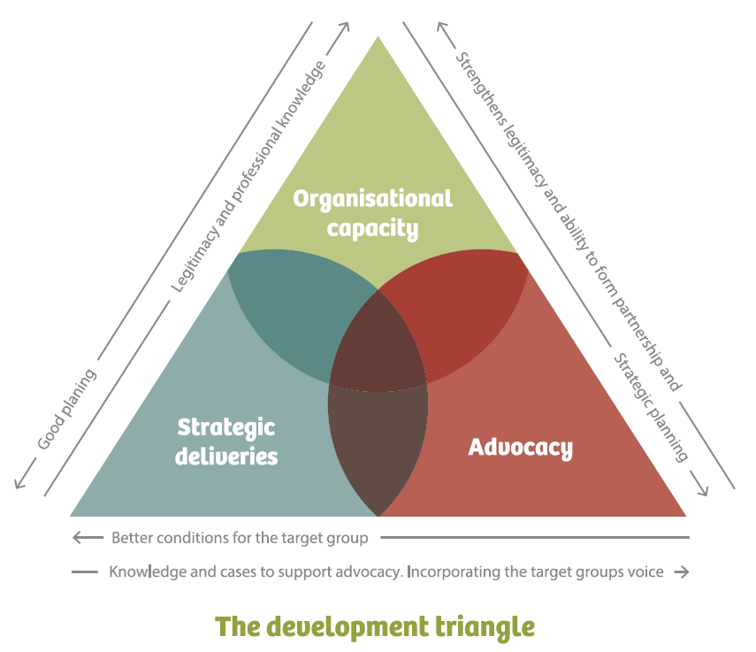
Bæredygtighed i et projekt
introduktion
At et projekts forandringer og forbedringer sandsynligvis vil fortsætte når projektet er slut.
Udviklingstrekanten som en implementeringsstrategi, fokuserer på forbindelsen mellem
Organisatorisk kapacitet
Strategiske serviceydelser
Fortalervirksomhed
Notes:
Strategiske ydelser er de ydelser partnerne i deres indsatser direkte bidrager med til målgruppen og rummer såvel faglige som tekniske input rettet mod målgrupper.
Organisatorisk kapacitetsopbygning handler om to hovedaspekter.
1) organisering af målgruppers evne til at gennemføre aktiviteter samt bruge og videreføre resultater på en bæredygtig måde.
2) For det andet handler det om at udvikle CSO’ers faglige og organisatoriske kapacitet for at øge deres legitimitet i forhold til målgrupper
Fortalervirksomhed er påvirkning af beslutningstagere eller offentlighed for at sikre målgruppers rettigheder for at skabe varige forandringer.
Kan de give eksempler på aktiviteter i hvert hjørne

Slide 9
rettighedsbaseret tilgang (Human Rights-Based Approach, HRBA)
Introduktion
Alle mennesker (som lever i fattigdom, undertrykkelse eller lider under konsekvenserne af konflikter eller katastrofer) er en rettighedshaver (rights holder) – ikke et passivt objekt eller modtager af velgørenhed eller bistand.
Alle mennesker har en legitim ret til at kræve deres rettigheder → aktører i samfundet har forpligtelser og ansvar for at respektere, beskytte og opfylde disse rettigheder. Disse kaldes ansvarshavere (duty-bearers).
Participation, Accountability, Non-discrimination, and Transparency:
Fokus på at styrke rettighedshavere til at kræve deres rettigheder, opbygge kapaciteten hos ansvarshavere til at håndhæve menneskerettigheder og at leve op til deres ansvar, og at sikre meningsfuld og inkluderende deltagelse af projekters interessenter.
Notes:
Fundamentet for det gode civilsamfundsprojekt
PANT-principperne

Slide 10
Deltagelse og inklusion
introduktion
Alle mennesker har ret til at deltage i- og få adgang til information vedrørende beslutningsprocesser som påvirker deres liv og velbefindende.
Deltagelse styrker/empower folk
Det skaber ejerskab lokalt og understøtter at interessenter vil støtte op og opretholde forandringer
Bedre design og forberedelse af et projekt samt relevante ændringer undervejs. Deltagelse skal være igennem hele projektcyklussen – ikke kun som kilder til information
Jeres partnerskab – fælles værdier, samarbejde, aftaler, kommunikation og rollefordeling – er essentielt for et succesfuldt projekt

Slide 11
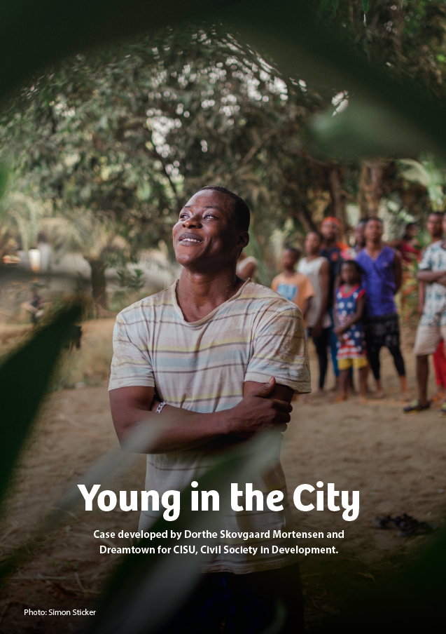
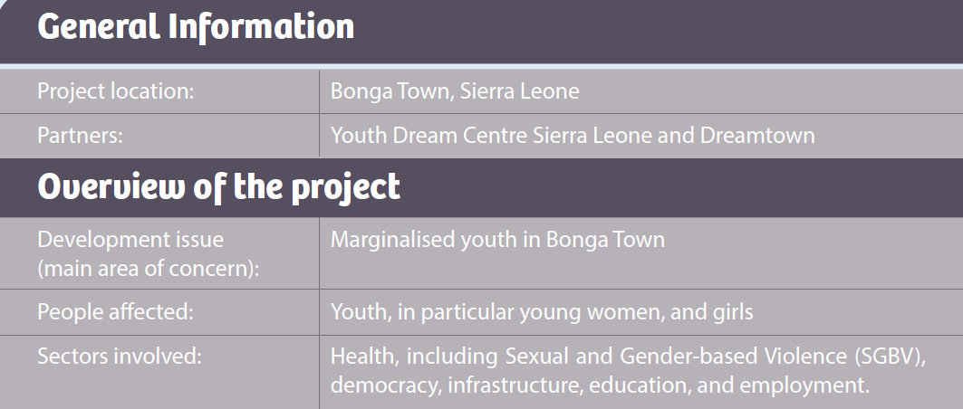
CASE
FABO: Svar på dialog-spørgsmål:
Hvad er de væsentligste problemer casen beskriver?
Hvem er de væsentligste aktører?
Hvad er de tre partners kompetencer og resource?
Notes:
Alle læst?

Slide 12

Trin 1: analyse
Det gode Civilsamfundsprojekt

Slide 13
Analyse (typisk forløb)
Det gode Civilsamfundsprojekt
Konceptualisering og kontekstanalyse
Interessentanalyse
Ressource-/kapacitetsanalyse (af målgruppen/lokalsamfundet)
Problemanalyse
Træffe et valg om projektet og målgruppen

Slide 14
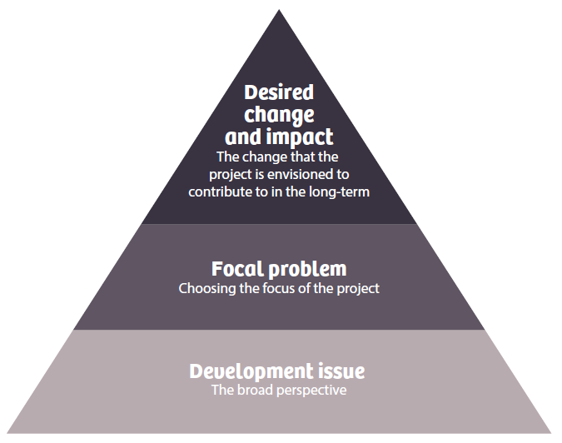
Konceptualisering af projektet
Analyse
Hvad er jeres “development issue” / situationen I ønsker at ændre?
Hvem er det, der er berørt af situationen?
Hvilke temaer / fagområder / sektorer er berørt?
Hvad er partners indblik og erfaring?
Notes:
The development issue can evolve from a participatory process among partners guided by the following key questions:
What development issue is of main concern and what do we wish to change?
Who are the people affected by the development issue?
Which sector(s) do we need to consider if we want to impact the development issue concerned?
It might be helpful to record the initial conceptualisation of the project using a template.

Slide 15
kontekstanalyse
Kontekst og analyse
Danner baggrund for den efterfølgende problemanalyse og beskriver hvilken sammenhæng projektet indgår i.
Analysen bør forholde sig til:
Relevante geografiske, politiske, sociale, klimamæssige og kulturelle forhold.
Hvilket hovedområde/sektor projektet arbejder indenfor (fx uddannelse, landbrug, værdikæder, energi).
De lokale forhold inden for denne sektor kunne fx være i relation til marked og/eller sårbarhed overfor klimaforandringer.
Kendskab til indsatser der gennemføres af lokale myndigheder og andre organisationer i sektoren.
Notes:
Vi starter med en kontekstanalyse og kigger på den større sammenhæng som projektet fungerer i. Det handler om at sætte sig ind i den kontekst, der omgiver det projekt, der tænkes på – bl.a. i relation til det “sektorfaglige fokus” (det som er relevant for projektet) – for at kunne planlægge det godt fra starten – og for at indlejre det i eksisterende processer – spørgsmål: Hvordan kan vi skaffe os så meget viden som muligt? Informationskanaler?
Det er meget vigtigt at lave kontekstanalysen i tæt samarbejde med jeres lokale partnere – da det er dem, der har den største viden om konteksten.

Slide 16
Redskaber til Kontekstanalyse
Kontekst og analyse
P.E.S.T.L.E.
Political
Economic
Social
Technological
Legal
Environmental
Klima og miljø
Forholde sig til klima
Indtænke klima i ens indsats (adaptation / mitigation).
Tjek CISUs klima-integrationsredskab
Markedsanalyse
Værdikæder
Markedstendenser
Problemer der har indflydelse på markedet
Efterspørgsel
Potentielle partnere

Slide 17
PESTEL Matrix
Spheres | Examples of questions (for inspiration) | Data
Politics | Who has power locally and nationally, formally and informally, and how representative are they? Is there a history of violent conflict or of coups and other violent or unconstitutional changes of power? Are certain groups legally, or in practice, excluded from the political decision-making process? What are the main priorities of national/local decision-makers? What policies exist of relevance to the development issue and how effective are they? Is the civil society vibrant or constrained? Does CSOs have capacity to organise demands for rights and services?
Economics | What is the economic situation and poverty rate in the country/project location? Are particular power differences causing certain groups to be excluded from economic opportunities, if so, what are the differences and who are excluded (e.g., women, ethnic minorities, migrants)? Is there a large informal economy? Are public institutions and services allocated adequate budgets to provide the services people are entitled to? How does the existence / non-existence of a land/agrarian reform impact the social and economic structures?
Social (and cultural) | Are there major ethnic, tribal, cultural, religious, linguistic or other divisions in the country/project location, and are certain ethnic, religious or other groups particularly disadvantaged? How are people with disabilities and other marginalised groups viewed and included in the community? Are there areas of significant gender inequalities? If so, which groups of women or men (girls or boys) are particularly disadvantaged? Who (men, women, boys, girls, grandparents) normally takes on which roles in households?
Technology | How much of the local population has access to technology (computers, internet, mobile phones, etc.) and/or the internet? How does technology affect local life and development?
Environment & Climate | Is the climate changing and/or is the project location prone to natural/environmental hazards? If, so how does these affect the context and the target group? Is the thematic focus impacted by or impacting on climate change? Are there any climate and environmental risks and vulnerabilities? Do community members have equal access to natural resources?
Legal | What is the constitutional structure of the state (type of government)? Is the country party to relevant United Nations and/or regional treaties(for example the UN Convention on the Rights of the Child, the ILO Declaration on Fundamental Principles and Rights at Work or the Maputo Protocol to advance and safeguard the rights of women and girls) Which specialised and independent oversight entities exist in the country and how do they function (for example, anti-corruption commission, human rights commission and ombudsman office)? Do people generally have access to legal institutions/justice systems? Are gender inequalities perpetuated through law and, if so, in which pieces of legislation?

Slide 18
Case: Young in the City
PESTLE
I grupper 2 og 2:
Læs hvordan PESTLE er brugt på casen (hand out). Er beskrivelsen af den politiske, sociale og lovmæssige kontekst fyldestgørende?
Hvad siger casen ellers om den økonomiske og miljø-/klimamæssige kontekst?

Slide 19
Indsamling af information fra sekundære kilder
Indsamling af data
Officielle dokumenter fra myndighederne (fx strategier inden for et område, budgetter, klimatilpasningsplaner)
Rapporter fra internationale agenturer, menneskerettighedsinstitutioner, donorer og internationale og lokale civilsamfundsorganisationer
Akademiske studier og rapporter
Opinionsundersøgelser eller statistik
Artikler og andre medieressourcer, inkl. internetsider
Ekspertinterviews og nøgleinformantinterviews

Slide 20

primære informationskilder
Indsamling af data
Workshop
Fokusgruppe
Mapping
Undersøgelse
Timeline
Spørgeskema
Prioritering
Interview
Observation
Scorecards

Slide 21


Slide 22
Problemanalyse
DET GODE CIVILSAMFUNDSPROJEKT

Slide 23
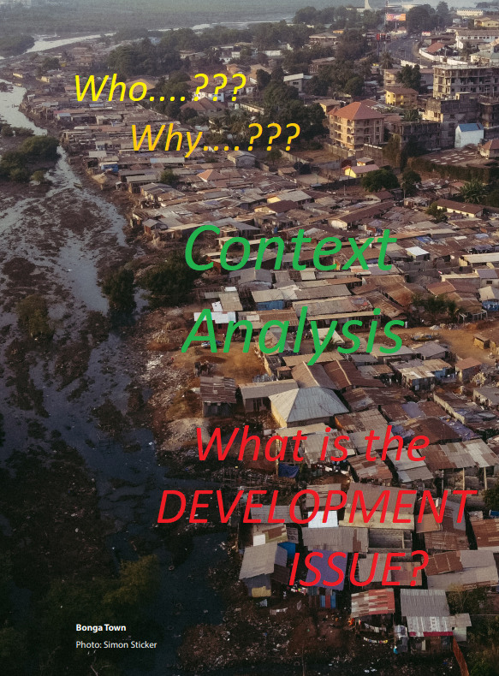
Recap
Det gode Civilsamfundsprojekt
Rammesætning af det gode civilsamfundsprojekt
Analysefasen – vigtigt med en solid kontekstanalyse
Development issue:
”Marginalized youth in Bonga Town”

Slide 24
The Project Cycle
Konceptualisering
Kontekstanalyse
Problemanalyse
Interessent-analyse
Ressourceanalyse
→ Træffe et projektvalg
Udvikle en forandringsteori
Udvikle en resultatramme
Beskriv målgruppen
Lav budget og risikovurdering
Udvikle en strategi
Detailplanlægning
Udvikle MEL system
Finansiel monitorering
Sikre understøttende strukturer (accountability structures)
Notes:
Vi skal nu til at udføre en yderligere analyse af vores Development issue (udviklings-issue) -> det som vi skal lave udvikling omkring:
”Marginalized youth in Bonga Town”

Slide 25
Analyse (typisk forløb)
Det gode Civilsamfundsprojekt
Konceptualisering og kontekstanalyse
Stakeholderanalyse
Ressource-/kapacitetsanalyse (af målgruppen/lokalsamfundet)
Problemanalyse
Træffe et valg om projektet og målgruppen

Slide 26
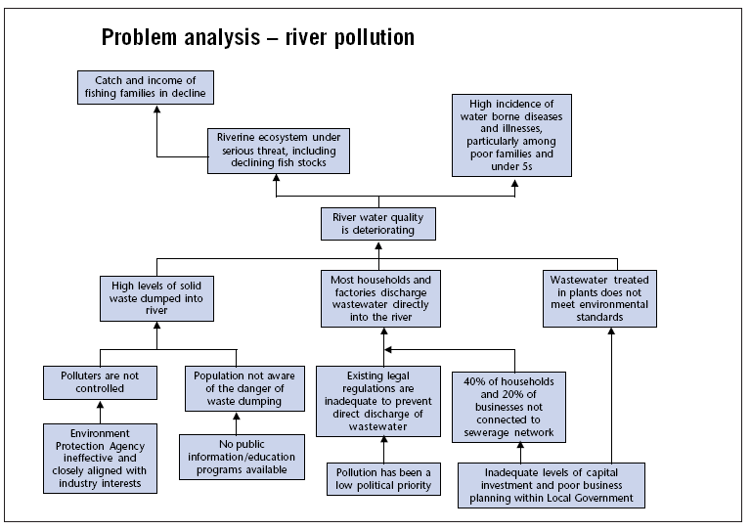
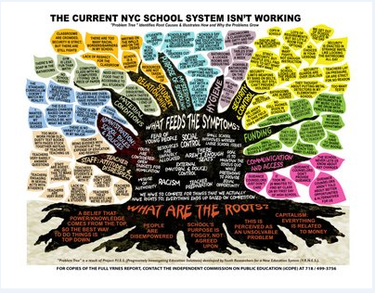
problemtræ som redskab til problemanalyse
problemanalyse
Det er vigtigt at skabe sig et overblik over forskellige problemer i en given kontekst og hvordan de hænger sammen og påvirker hinanden. Årsag -> virkning.
Der er forskellige redskaber til problemanalysen. Et af de meget anvendte er problemtræet.
Notes:
Brug for at forstå forskellige problemer og hvordan de hænger sammen
Problemtræ som redskab
- Diskutere og visualisere problemer deres sammenhænge. Årsager og virkninger

Slide 27



problemanalyse
Step 1: Development issue
På baggrund af jeres kontekstanalyse forsøger I at formulere jeres Development issue som et konkret problem.
Step 2: Identificer alle problemer
Med afsæt i jeres Development issue brainstorm’er I nu på alle relaterede problemer
Alle problemer formuleres kort og præcist
OBS: Som en negativ situation, men ikke som en mangelsituation:
  Børn er stigmatiserede
  Ingen kompetente organisationer
Den enkelte formulering må ikke indeholde flere problemer.
Step 3: Præciser problemer
Diskuter og præciser alle identificerede problemer
Spørg til ‘årsagen’ til alle nævnte problemer – det føre til mere præcis analyse
Udelad eventuelt mindre relevante problemer
Trianguler: Diskuter eventuelt jeres analyse med relevante stakeholders (undgå køkkenbordsanalyse)

Slide 28
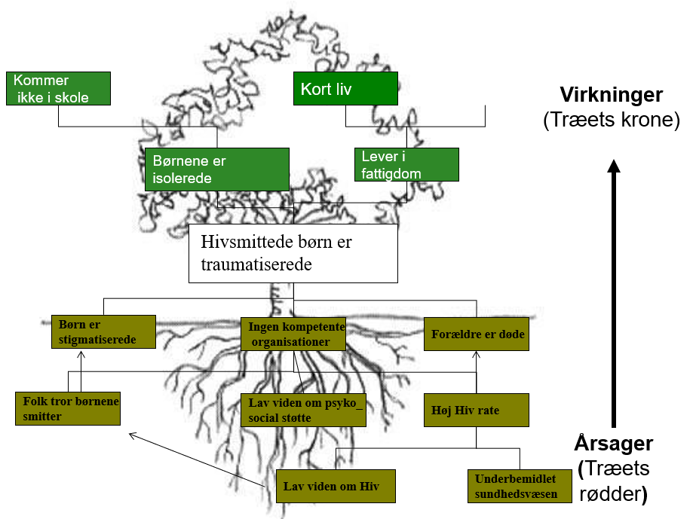
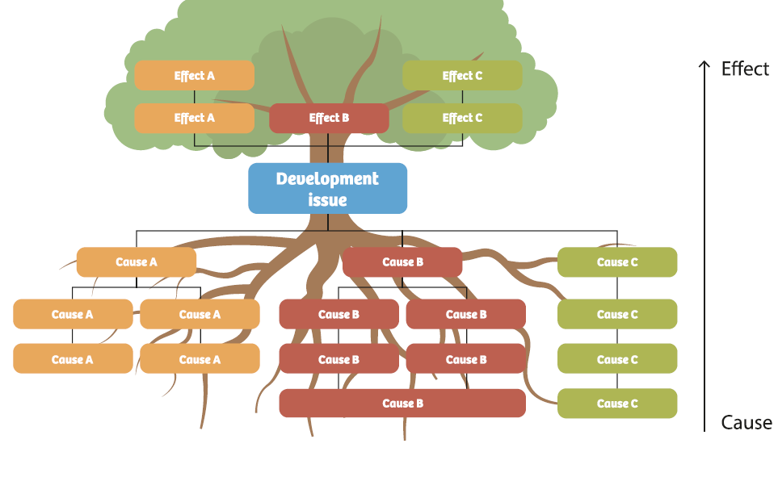
Step 4: Etabler årsag-virkning sammenHæng
problemanalyse
Lav opdeling af de identificerede problemer.
  Hvilke er årsager til jeres Development issue?
  Hvilke er virkninger?
Er der ‘grupper’ (clusters) af problemer?
Strukturer jeres problemer, så der er en årsags-virkning sammenhæng

Slide 29
Arbejde i Grupper
Vi laver et problemtræ
Development issue er: ”Marginalized youth in Bonga Town”
Læs forslag på delproblemer og foreslå eventuelt uddybende eller omformulerede problemer
Etabler en årsag – virkningskæder, årsagerne til problemet for neden, effekter af problemet for oven.
Tjek logikken i jeres problemtræ og revider hvis nødvendigt.
Notes:
TDE

Slide 30
Opsamling fra grupperne
Præsenter resultatet af gruppearbejdet.
Hvilke diskussioner har i haft undervejs i processen? (læring om anvendelse)
Hvad er efter jeres mening styrken af dette redskab?
Hvordan kan man bruge problemanalyse participatorisk?
Notes:
SAJ leder gruppernes præsentation

Slide 31
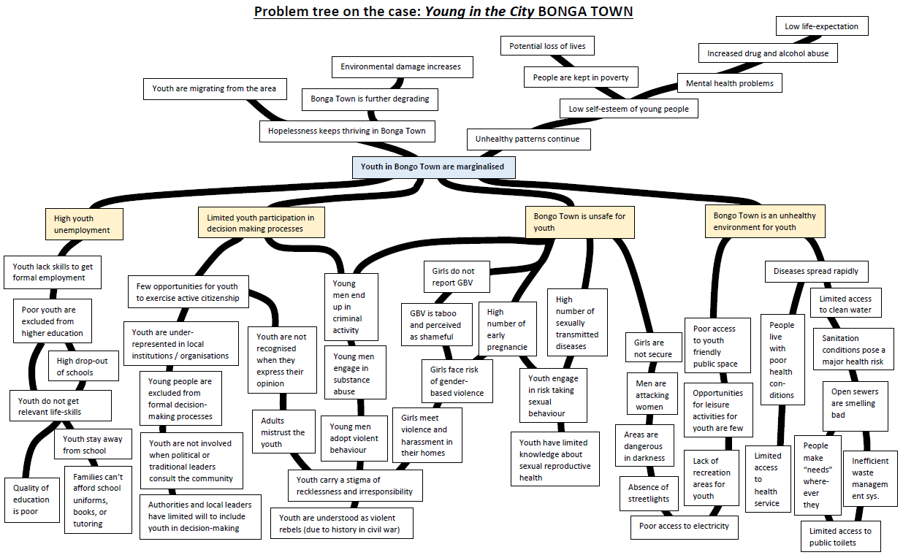

Slide 32
Perspektivering
problemanalyse
Opsamlende:
Der er ikke altid enighed om alt. F.eks. hvilken detaljegrad er nødvendig for at beskrive problemer tilstrækkeligt?
Hvordan sikrer vi at inddrage dem, der kender konteksten; partner, målgruppen, andre stakeholders?
Hvad er jeres erfaringer?
Næste skridt:
Der er forskellige måder at fortsætte efter udvikling af problemtræ (f.eks. måltræ).
Problemtræet kan give input til stakeholder analysen.

Slide 33
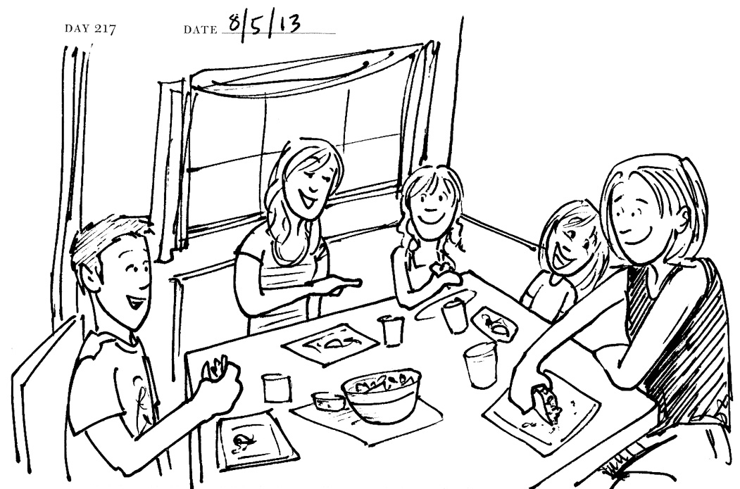

Slide 34
Interessentanalyse
DET GODE CIVILSAMFUNDSPROJEKT
Notes:
Også kaldet stakeholderanalyse

Slide 35
Analyse (typisk forløb)
Det gode Civilsamfundsprojekt
Konceptualisering og kontekstanalyse
Interessentanalyse
Ressource-/kapacitetsanalyse (af målgruppen/lokalsamfundet)
Problemanalyse
Træffe et valg om projektet og målgruppen

Slide 36
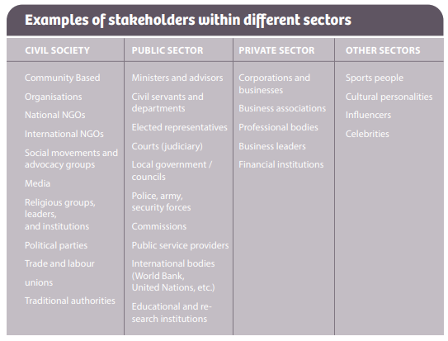
INTERESSENTanalyse
Hvem har indflydelse på vores projekt?
Aktører / stakeholders / interessenter
Notes:
Giv eksempler fra casen

Slide 37
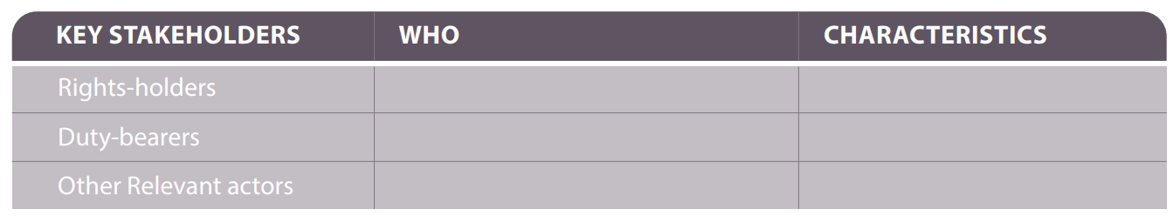
INTERESSENTanalyse
Analyse af aktører, interessenter
Vigtigt at kende og forstå alle dem der har en interesse i det vi arbejder med.
Vigtigt for efterfølgende at inkluder de rigtige mennesker / organisationer / institutioner i et projekt.
Trin 1: Kortlægning
Kortlægningen starter med brainstorm: Hvilke grupper, personkredse, organisationer, myndigheder kan have en interesse?
Overvej om køn, etnicitet eller andre faktorer har indflydelse på kortlægningen.
Identificere interessenter som Duty-bearer, Rights-holders, Andre…
Notes:
På dette stadie i projektudviklingen – hvor der kun er en overordnet projektidé – skal man hellere inkludere en interessent for meget end for lidt.
Så er der mindre sandsynlighed for at man glemmer en vigtig interessent.
Rights-holders: personer eller grupper der får deres rettigheder undertrykt/udfordret og som vil have gavn af en ny situation.
Duty-bearer: personer eller grupper som er juridisk eller moralsk forpligtede til at respektere, beskytte eller opfylde rights-holders rettigheder. Og som har magt til at påvirke andres liv/situation.

Slide 38
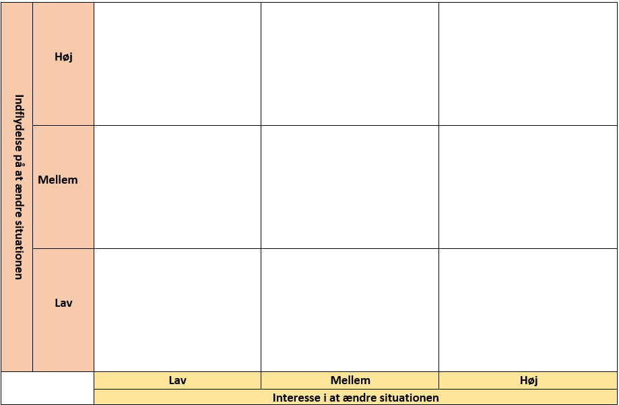
INTERESSENTanalyse
STEP 2: Analyse
Identificer hvilken rolle hver interessent har i forhold til problemstillingen
duty-bearer, rights-holder eller…
Analysere interessenters relation til sagen:
Interesse i sagen.
Indflydelse på sagen.
Forskellige redskaber kan analysere forskellige forhold omkring aktører (power relations, interesser, etc.)
Notes:
TDE
Der er mange måder at lave en interessentanalyse på

Slide 39
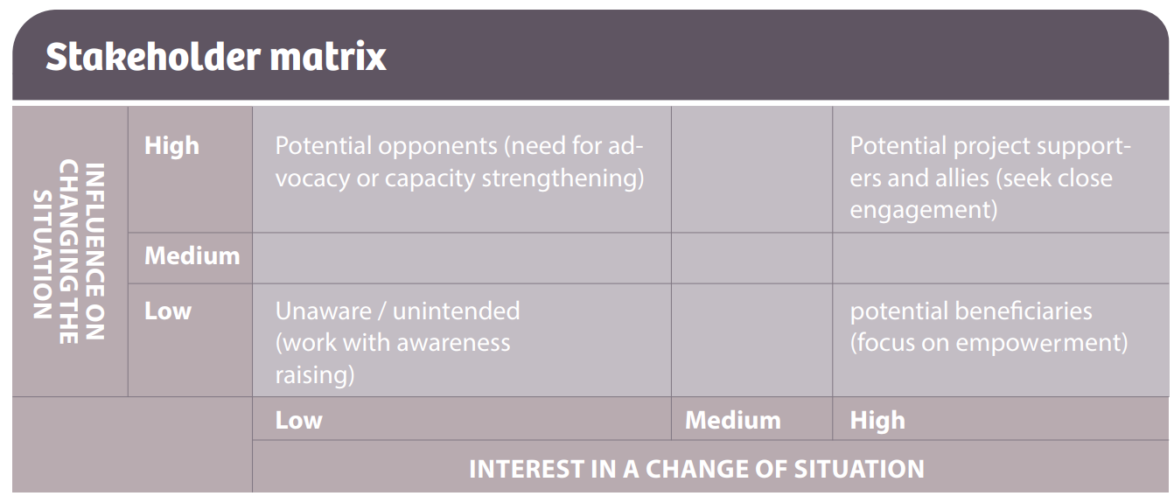
trin 2
Tag afsæt i jeres kortlægning af interessenter.
Diskuter hver interessent i forhold til indflydelse på sagen og interesse i sagen.
Placer dem i skemaet. Diskuter muligheder for at involvere dem i et projekt.
Notes:
OBS: indflydelse på sagen er noget andet end indflydelse på projektet.

Slide 40
Arbejde i Grupper 30 min
Vi laver en interessentanalyse
Kortlægning: Skriv alle interessenter fra casen på post-its. Husk både duty-bearers, rightholders og andre.
Matrix (analyse): Sæt dem i skemaet ved at vurdere deres interesse i sagen / indflydelse på sagen.
Husk vi endnu ikke har besluttet os for et konkret projekt endnu.

Slide 41
Opsamling fra grupperne
Præsenter resultatet af gruppearbejdet.
Hvilke diskussioner har i haft undervejs i processen? (læring om anvendelse)
Hvad er efter jeres mening styrken af dette redskab?
Hvad udfordrede jer?
Notes:
SAJ leder gruppernes præsentation

Slide 43
Analyse (typisk forløb)
Det gode Civilsamfundsprojekt
Konceptualisering og kontekstanalyse
Interessentanalyse
Ressource-/kapacitetsanalyse (af målgruppen/lokalsamfundet)
Problemanalyse
Træffe et valg om projektet og målgruppen

Slide 44
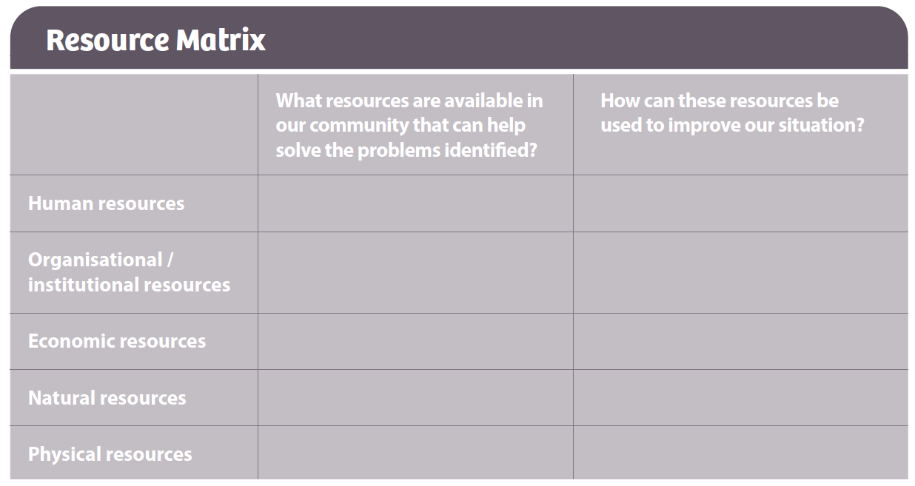
Ressource- og kapacitetsanalyse
Det gode Civilsamfundsprojekt
Mindre focus på ‘problemer’ og mere på hvilke ressourcer der er tilstede.
Notes:
Tilgængelige lokale ressourcer.

Slide 45
ProjektvalG
DET GODE CIVILSAMFUNDSPROJEKT

Slide 46
Analyse (typisk forløb)
Det gode Civilsamfundsprojekt
Konceptualisering og kontekstanalyse
Interessentanalyse
Ressource-/kapacitetsanalyse (af målgruppen/lokalsamfundet)
Problemanalyse
Træffe et valg om projektet og målgruppen

Slide 47
Vi har nu…
Projektvalg
Beskrevet konteksten.
Analyseret problemet gennem et problemtræ.
Gennemført en analyse af interessenter.
Set på hvilke ressourcer lokalsamfundet har.
…OG SKAL SÅ TRÆFFE ET PROJEKTVALG
Strategiske diskussioner med interessenter og partnerorganisationen:
Hvad skal projektmålet være?
Hvem skal målgruppen være?
Hvad er vores (partnerskabets) ressourcer, kapaciteter?
Hvad er mulighederne for ressourcemobilisering?
Notes:
Vi har kendskab til hele omfanget af problemet, men afgrænser os pba. ressourcer og strategiske overvejelser. Har brug for et træffe et projektvalg, som giver projektet et fokus og retning.

Slide 48
Notes:
For at muliggøre prioritering af de grundlæggende årsager, du ønsker at fokusere på, skal du reflektere over følgende:
- Hvordan vil situationen se ud, hvis det lykkes dig at opnå den ønskede forandring?
- Hvem er de vigtigste interessenter (rettighedshavere såvel som pligtbærere), og hvad er projektpartnernes nuværende relationer til interessenterne?
- Hvilken kapacitet, særlig viden og erfaring tilfører partnerne?
- Hvad er den danske organisations merværdi til projektet og partnerskabet?
- Hvad er den forventede størrelse (budget) og tidsramme for projektet?
- Hvilke perspektiver skaber valget af projekt for partnerskabet og det fremtidige projektsamarbejde?
Når du faciliterer diskussionen, skal du sørge for, at diskussionen fører til klare, kortfattede og fælles svar, som vil gøre det muligt for partnerne at identificere projektets fokus.
Du kan her bruge en tjekliste ja/nej (side 33):
- Har projektet et værd: Er projektvalget relevant for lokale problemer og prioriteringer?
- Gennemførligt: Er det muligt at styre projektet givet konteksten, kapaciteten og tidligere erfaringer fra den/de implementerende partnerorganisation(er) og den danske partner?
- Realistisk: Er det sandsynligt, at projektet vil føre til håndgribelige resultater og varig forandring for de identificerede rettighedshavere?
- Finansiering: Er det realistisk at få midler til projektet?

Slide 51
Notes:
Projektvalg – mulighed for at lave et eller flere projekter.

Slide 52
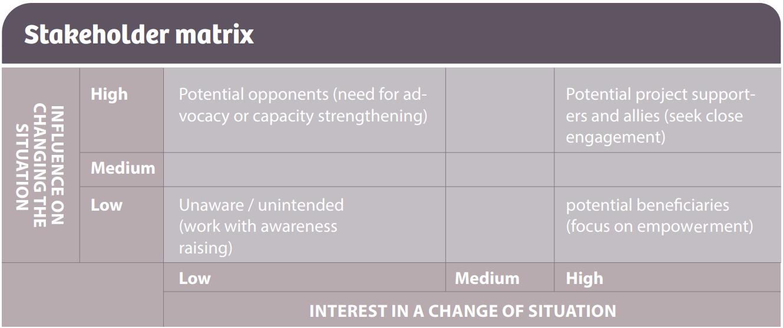
Valg af Målgruppe
Baseret på INTERESSENTanalysen
Notes:
I valg af målgruppe blik for dem som kan påvirke det område projektet arbejder med, og dem som har interesse indenfor det område projektet arbejder med.
Mht. dem som kan påvirke og har interesse kan det overvejes at søge et tættere samarbejde – de kan både være mulige allierede, men også spænde ben for opfyldelse af projektmål.
Mht. som har mindre interesse og indflydelse på det område projektet arbejder med, er det typisk oplysningsarbejde, som er omdrejningspunkt.

Slide 53
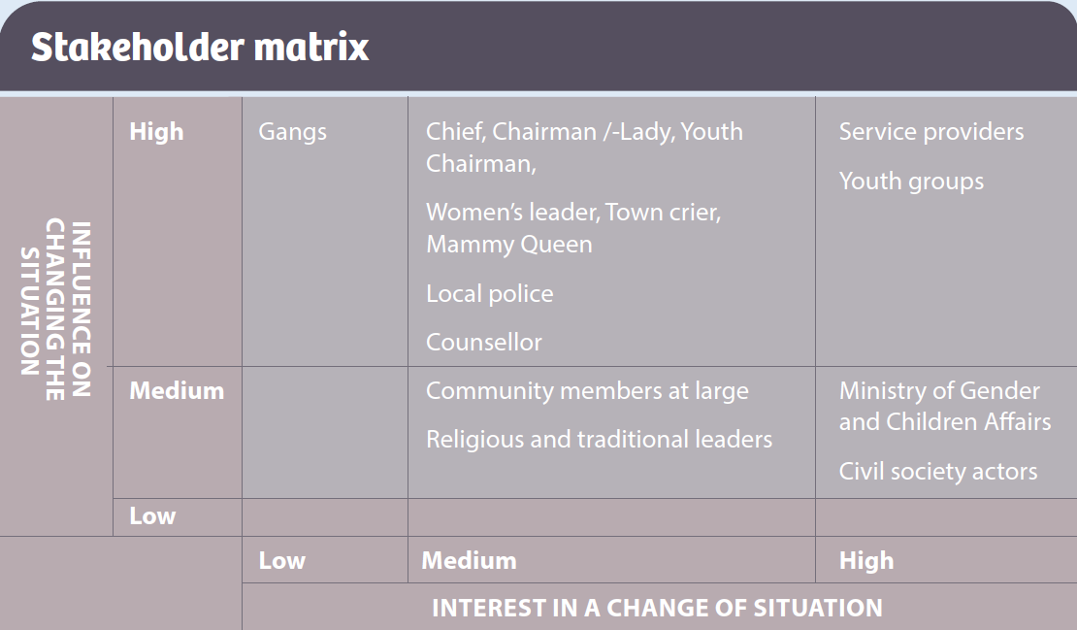
Valg af Målgruppe
Baseret på INTERESSENTanalysen

Slide 54
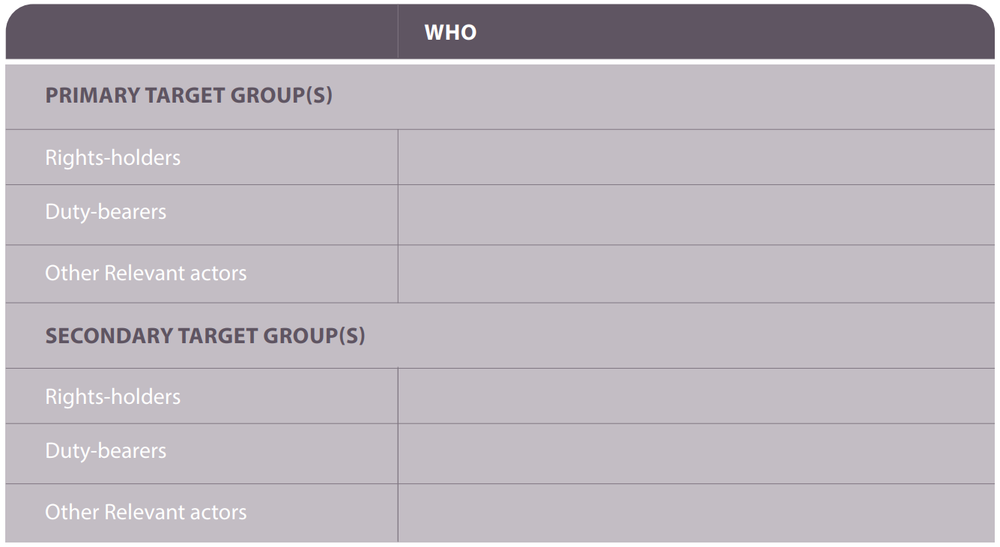
Definer målgruppen
Valg af målgruppe
Primary target group: Grupper der aktivt og direkte vil være involveret i projektets aktiviteter og have gavn af projektets resultater
Secondary target group: grupper, der er berørt af projektet, men ikke er direkte involveret.

Slide 55
Fra Development issue til Focal Problem
Projektvalg
Eksempel for Focal Problem:
Challenges to young peoples safety, in particular related to sexual and gender-based violence.
Notes:
TDE
Mange mulige projektvalg

Slide 56

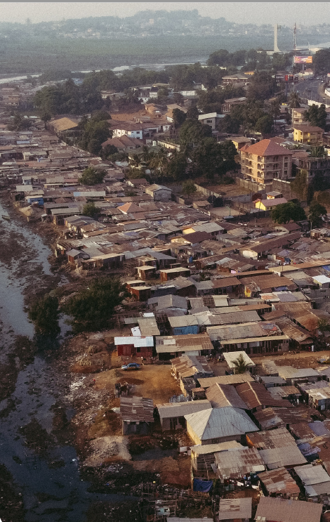
Projektvalg
Tilbage i grupper
Se på jeres problemtræ og diskuter forskellige mulige projektvalg.
Se på jeres stakeholderanalyse og diskuter mulige målgrupper.
Træffe et projektvalg og formuler a) the Focal Problem og b) målgruppen i skemaet.
Notes:
TDE
5 min i grupper + 5 min opsamling efterfølgende (afsluttes senest 12:40)

Slide 57

I morgen skal vi bruge Focal problem til designfasen
”Challenges to young peoples safety, in particular related to sexual and gender-based violence”

Slide 58
Projektcyklus
Konceptualisering
Kontekstanalyse
Problemanalyse
Interessent-analyse
Ressourceanalyse
→ Træffe et projektvalg
Udvikle en forandringsteori
Udvikle en resultatramme
Beskriv målgruppen
Lav budget og risikovurdering
Udvikle en strategi
Detailplanlægning
Udvikle MEL system
Finansiel monitorering
Sikre understøttende strukturer (accountability structures)
Notes:
De giver recap af analysefasen.
Q&A om analysefasen
Om i morgen

Slide 59
Det gode civilsamfundsprojekt
Dag 2
Weekendkursus
13-14 januar 2024
Vartov, København

Slide 60
Alternativt program
Lørdag
10:00 | Velkommen
10:20 | Intro til projektcyklus, metodisk baggrund og tilgange
10:45 | Trin 1: Analyse Kontekstanalyse
11:20 | Pause
11:30 | Fortsat analyse Problemanalyse (problemtræ)
12:30 | Frokostpause
13:30 | Stakeholder analyse (mapping og interesseanalyse matrix)
14:45 | Pause
15:00 | Projektvalg Ressourceanalyse (matrix) Målgruppeanalyse (identifikation)
16:00 | Opsummering
Søndag
09:00 | Recap
09:15 | Trin 2: Design ToC Pathways
10:30 | ToC Narrativ og kritiske antagelser
11:30 | Pause
10:50 | Fra Pathway til Resultatramme (matrix)
12:00 | Indikatorer og baseline
12:30 | Frokost
13:00 | Perspektiveringer
13:30 | Trin 3: Inception
13:45 | Projektplanlægning i CISUs ansøgningsformater
14:00 | Afrunding

Slide 61
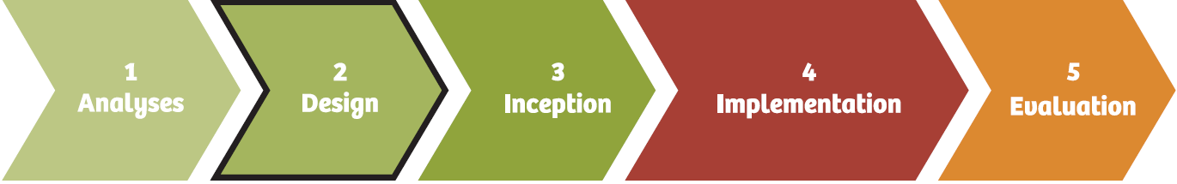
Projektcyklus
Konceptualisering
Kontekstanalyse
Problemanalyse
Interessent-analyse
Ressourceanalyse
→ Træffe et projektvalg
Udvikle en forandringsteori
Udvikle en resultatramme
Beskriv målgruppen
Lav budget og risikovurdering
Udvikle en strategi
Detailplanlægning
Udvikle MEL system
Finansiel monitorering
Sikre understøttende strukturer (accountability structures)

Slide 62
Trin 2: Design
DET GODE CIVILSAMFUNDSPROJEKT
Udvikle en forandringsteori (pathway, nøgleantagelser, narrativ, strategi)
Udvikle en resultatramme
Beskriv målgruppen
Lav budget og risikovurdering
Udvikle en strategi

Slide 63
Forandringsteori og pathway: helikopterperspektiv
Fokus på det større billede – godt overblik over terrænet.
Kan spotte potentielle barrierer og muligheder – og sende besked til lastbilen om mulige forhindringer og alternative veje.
Resultatramme/LFA: vejperspektiv
Forpligtet til at rejse fra A til B via en foreskrevet rute.
Begrænset evne til at reagere på forhindringer, der pludseligt opstår.
Afhængig af helikopteren for at kunne holde sig opdateret og komme frem til punkt B.
Maureen O’flynn - INTRAC

Slide 64
theory of change og pathways

Slide 65
Fra Problem til ønsket forandring
Theory of change
Formulering af projektets mål/outcome: Hvad er det for en forandring vi ønsker at se?
Diskussion af hvilke forandringer vi ønsker at se i adfærd, attituder, kapaciteter, holdninger og relationer mellem kerneaktører (individer, grupper, institutioner, organisationer).
Young women and girls are safe from gender-based violence in Bonga Town.
Challenges to young people’s safety, in particular related to sexual and gender-based violence
Marginalized youth in Bonga Town

Slide 66
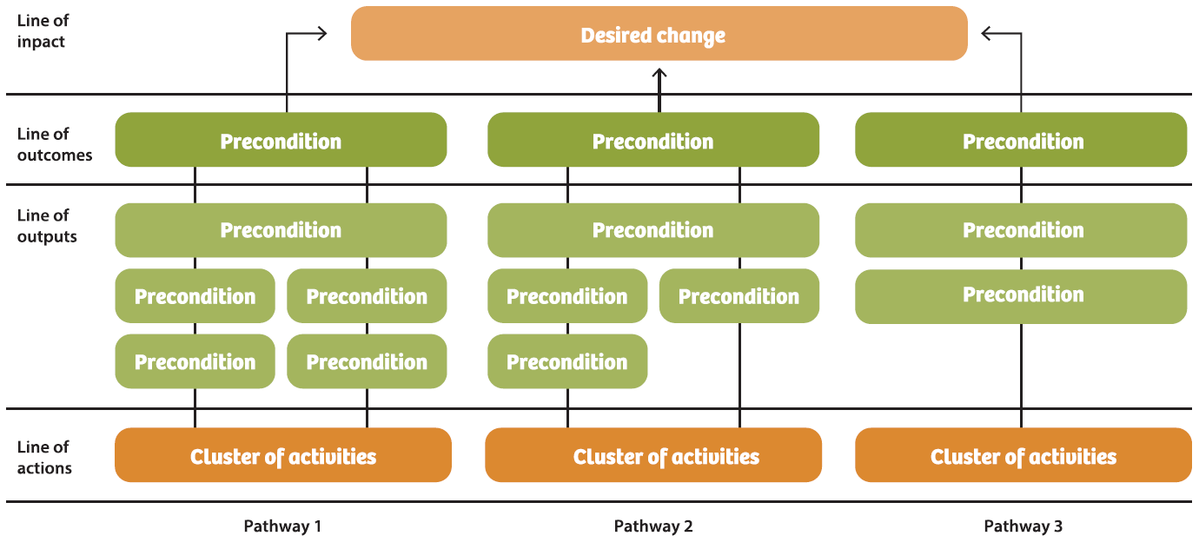
Kort om forandrinGsteori
Theory of change
En teori over hvordan vi mener/tror at forandring vil ske.
Et procesredskab og tilgang til planlægning, læring, refleksion og dokumentation.
Fokus er på forandringer og løbende refleksion over antagelser.
Hovedbegreber: forudsætninger og antagelser i pathways samt et narrativ.

Slide 67
Theory of change

Slide 68
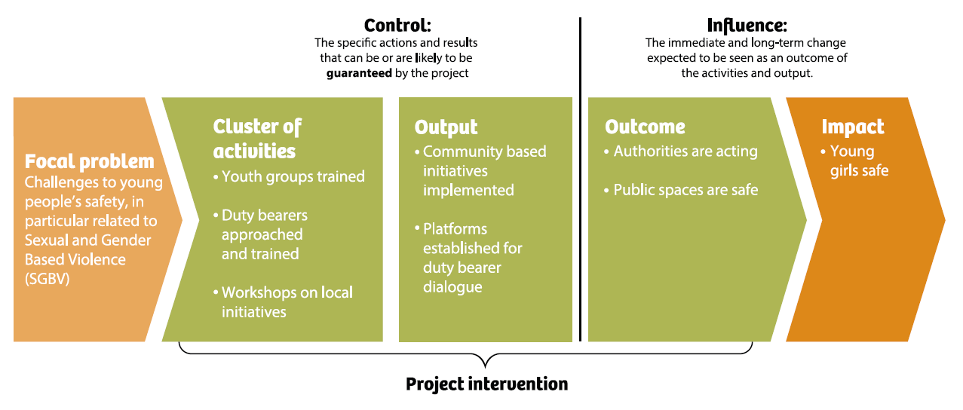
Forandringslogikken

Slide 69
Trin for trin – toc-processen
Theory of change
Trin 1 – det analytiske forarbejde
Kontekstanalyse, problemanalyse, kapacitets-/ressourceanalyse, interessentanalyse.
Trin 2 – formulering af ønsket forandring
Ændringer i adfærd/situation.
Trin 3 – pathway: forudsætninger og antagelser
Identificering af de forudsætninger der skal til for at opnå målet. Udvikle kæder af forudsætninger (og dertilhørende antagelser) som leder til den ønskede forandring.
Trin 4 – aktiviteter
Identificering af hvilke aktiviteter der skal til for at skabe de kortlagte forudsætninger.
Trin 5 – kerneantagelser / nøgleantagelser
Identificering af de mest kritiske antagelser for forandringsteorien.
Trin 6 – narrativt
Opsummer forandringsteorien ved at beskrive det narrativt (projektets strategi).
Notes:
Opsummering af de 6 trin
1: Den forberedende fase – det vi havde fokus på i går
2: MÅL ELLER OBJECTIVE: på baggrund af kendskab til kontekst, problemer og interessenter formulerer vi den forandring vi ønsker at se efter projektet er slut –
Vores hovedfokus i dag ligger på trin 3- 6
Vi vil nu gennemgå disse trin mere i dybden end sidst og I vil komme til at arbejde med casen ud fra en ToC tilgang

Slide 70
forudsætninger
Toc - Pathways
En forudsætning (precondition) er et forhold som skal eksistere eller etableres for at noget andet (vores mål) kan realiseres
Ung mennesker er sikret mod overgreb
Offentlige rum er mere sikre for unge mennesker
Notes:
PRECONDITION ELLER FORUDSÆTNING: En mindre forandring i eksisterende forhold, der skal til for at vi kan komme til næste skridt (forventning om hvordan en forudsætning fører til en anden)
→ skal altid formuleres som en ny situation

Slide 71
Pathways
Ung mennesker er sikret mod overgreb
Toc - Pathways
Offentlige rum er mere sikre for unge mennesker
Tag udgangspunkt i den ønskede forandring.
Definer hvilke forudsætninger der skal være tilstede for at opnå forandringen.
Hent inspiration fra problemtræ og øvrige kontekstanalyser.
Unge mennesker promoverer aktivt sikkerhed i det offentlige rum
Tænk baglæns
Unge menneskers holdninger udfordrer eksisterende normer om SGBV
Unge mennesker har færdigheder til at promovere SGBV sikre steder
Unge mennesker forstår sammenhæng omkring SGBV
Notes:
Der er et stærkt fokus på forandring → Man starter ved den ønskede forandring og arbejder sig baglæns. Fokus er først på, hvad vi tror vil forandres (forudsætninger), og ikke hvilke aktiviteter vi planlægger.

Slide 72
Antagelser
Ung mennesker er sikret mod overgreb
Toc - Pathways
Offentlige rum er mere sikre for unge mennesker
Vores implicitte tanke/teori om
Hvordan en forudsætning kan blive opnået.
Hvordan opnåelsen af en forudsætning vil lede til opnåelsen af den næste forudsætning.
Unge involveres i at fremme sikkerheden i det offentlige rum
Unge mennesker promoverer aktivt sikkerhed i det offentlige rum
Unge kan engagere sig i det offentlige rum
Unge menneskers holdninger udfordrer eksisterende normer om SGBV
Unge vil engagere sig på områder der udfordrer normerne
Unge mennesker har færdigheder til at promovere SGBV sikre steder
Unge kan omsætte viden til handling
Unge mennesker forstår sammenhæng omkring SGBV
Notes:
Vigtigt for at identificere om vores kausalkæde bygger på antagelser som er svære at underbygge eller helt er falske

Slide 73
aktiviteter
Ung mennesker er sikret mod overgreb
Toc - Pathways
Engagere unge i monitorering af sikkerheden i offentlige rum og rapportering af overgreb til myndigheder.
Offentlige rum er mere sikre for unge mennesker
Beskrive hvilke aktiviteter der skal til i projektet for at opnå de opstillede forudsætninger
Behøver ikke at være detaljerede aktiviteter. Kan også være klynger af aktiviteter
Unge involveres i at fremme sikkerheden i det offentlige rum
Udvikle et Peer koncept med grupper af unge
Engagere unge i fortalervirksomhed.
Unge mennesker promoverer aktivt sikkerhed i det offentlige rum
Unge kan engagere sig i det offentlige rum
Unge menneskers holdninger udfordrer eksisterende normer om SGBV
Udvikle et koncept for at træne unge i SGBV
Gennemfør training og trainers (ToT) konceptet
Unge vil engagere sig på områder der udfordrer normerne
Unge mennesker har færdigheder til at promovere SGBV sikre steder
Unge kan omsætte viden til handling
Oplyse lokalsamfundet om unges rettigheder.
Informationskampagner om SGBV og dets konsekvenser.
Unge mennesker forstår sammenhæng omkring SGBV

Slide 74
Øvelse i grupper: pathway
Theory of change
Lav en pathway (en enkelt sti).
Brug ”Young women and girls are safe from
gender-based violence in Bonga Town” som
ønsket forandring (desired change).
Start med den forandring i ønsker at se og læg forudsætningerne i en kæde.
Prøv at formulere antagelser til forudsætningerne
Tilføj aktiviteter der understøtter pathway’en (hvis der er tid)
Notes:
Brug 3 farver post-its
10.30-11.30
45 minutter til øvelsen og 15 minutter til at præsentere for hinanden i sparringsgrupperne og give feedback.

Slide 76
kerneantagelser
Ung mennesker er sikret mod overgreb
Toc - Pathways
Engagere unge i monitorering af sikkerheden i offentlige rum og rapportering af overgreb til myndigheder.
Offentlige rum er mere sikre for unge mennesker
Er essentielle antagelser i jeres pathways som er afgørende for at projektet kan gennemføres
Tag helikopterperspektivet
Kan også hvile på hvorfor i gør som i gør.
Kerneantagelser skal i monitorere på (hvornår, hvordan)
Unge involveres i at fremme sikkerheden i det offentlige rum
Udvikle et Peer koncept med grupper af unge
Engagere unge i fortalervirksomhed.
Unge mennesker promoverer aktivt sikkerhed i det offentlige rum
Unge kan engagere sig i det offentlige rum
Unge menneskers holdninger udfordrer eksisterende normer om SGBV
Udvikle et koncept for at træne unge i SGBV
Gennemfør training og trainers (ToT) konceptet
Unge vil engagere sig på områder der udfordrer normerne
Unge mennesker har færdigheder til at promovere SGBV sikre steder
Unge kan omsætte viden til handling
Oplyse lokalsamfundet om unges rettigheder.
Informationskampagner om SGBV og dets konsekvenser.
Unge mennesker forstår sammenhæng omkring SGBV
Notes:
Eller kritiske antagelser

Slide 77
Få overblik over projektets strategi
ToC - Strategi
Beskrivelse af hvordan vi vil skabe forandring (vs. resultatramme: hvad vi vil gøre)
Hold fokus på den forandring vi ønsker at skabe.
Hvilke strategier bruger vi for at nå de ønskede forandringer / delresultater?
Fra pathway til formulering af en forandringsteori (narrativ)
Hvilke antagelser ligger der bag det vi foreslår (hvorfor tror vi det vil virke)

Slide 78
Forandringsteori opsummeres i et narrativ
TOC - Narrativ
Hvad er den langsigtede forandring?
Start med at beskrive det langsigtede mål for programmet/projektet – fokuser på hvad I gerne vil se.
Resultater (forandringer / forudsætninger)
Beskriv hvad der er behov for at blive forandret – de forudsætninger som skal ske for at opnå målet.
Hvorfor vi mener det virker
Beskriv logikken bag kæden af forudsætninger. Det kan fx gøres ved at konstruere sætninger ved hjælp af ‘hvis’, ‘så’, ‘forudsat’ (if, then, because).
Kerneantagelser
Formuler kerneantagelser som skal monitoreres i løbet af implementeringen.
Notes:
FORTÆLLING OM HVORDAN VI FORVENTER FORANDRING VIL SKE – beskriver pathway narrativt

Slide 79
eksempel på toc narrativ
Toc - narrativ
Hvis de lokale civilsamfundsorganisationer har kapacitet til at undervise omkring SGBV (forudsætning) og mobilisere de unge og forældre til at stå sammen om at sikre det offentlige rum (forudsætning), så vil Bonga Town blive et mere sikkert sted at være for unge (mål), forudsat at de lokale myndigheder vil reagere på presset (antagelse) og kontrollere området om natten (forudsætning). Der følges løbende op på, at myndigheder involverer de unge i deres arbejde (kritisk antagelse).
Notes:
MGR

Slide 80
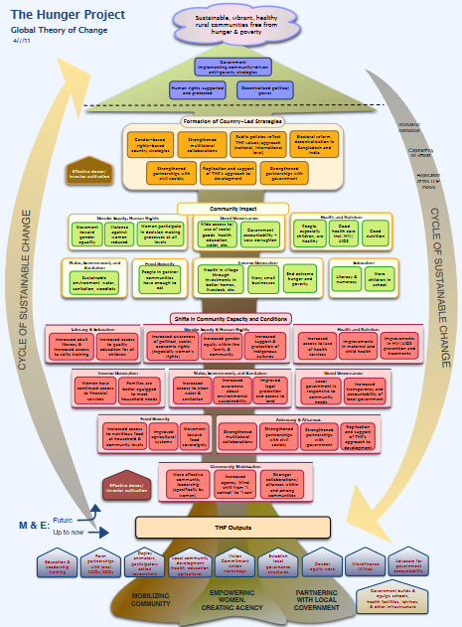
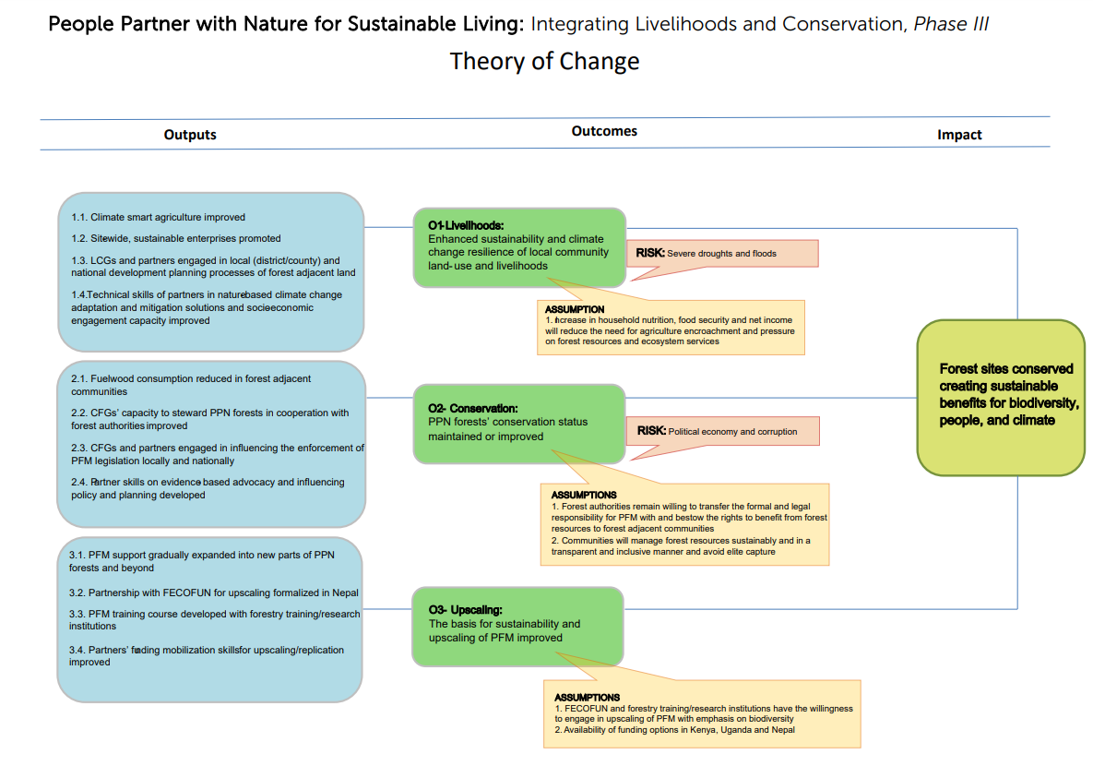
ToC visualsering
Visualisering: metodefrihed – men indeholder ofte
flow, forudsætninger, hovedaktiviteter og antagelser
DOF program
Notes:
ToC kan også bruges på organisatorisk niveau (fx en strategi, intern udviklingsproces osv.) eller for partnerskabet.

Slide 81
FRA TOC til resultatramme
Notes:
ToC'en giver dig mulighed for at se ud over det sædvanlige projektomfang (ekspertise, tilgængelige ressourcer, geografisk placering). Den understreger, at forandring i et samfund realistisk ikke kan opnås af en enkelt aktør og fremhæver forandringens kompleksitet såvel som de forskellige veje til forandring.
Resultatrammen er derimod nyttig til at nedbryde ToC'en i praktiske trin og til at definere indikatorer og opstille mål, der kan bruges til at styre og overvåge projektimplementering. Med andre ord er ToC forandringsprocessen på et strategisk niveau, mens resultatrammen fungerer på det operationelle niveau. Så i stedet for at erstatte resultatrammerne, tror vi på, at ToC'en kan bidrage til rammen og berige din strategiske tænkning.

Slide 82
Theory of change

Slide 83
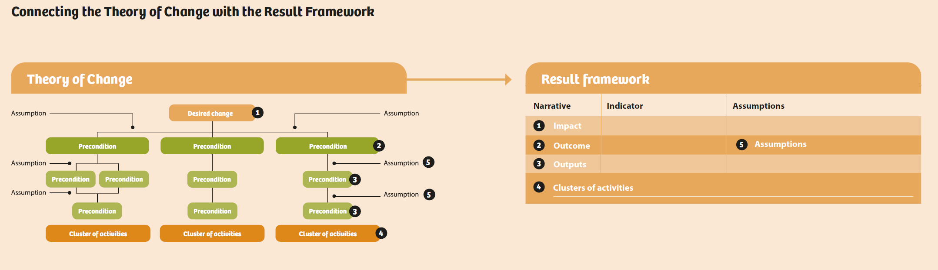
Fra TOC til Resultatramme
Notes:
Hvor en TOC opstilles i pathways med forskellige antagelser og forudsætninger, er resultatrammen forankret i den logiske tilgang illustreret i resultatkæder, hvor projektets planlagte aktiviteter leder til outputs, som bidrager til at skabe de nødvendige forudsætninger for at opnå de umiddelbare resultater og efterfølgende effekt.
Der gøres brug af forskellige opstillinger, og bruges også forskellige begreber. Det vigtige er at forstå resultatkæderne.

Slide 84
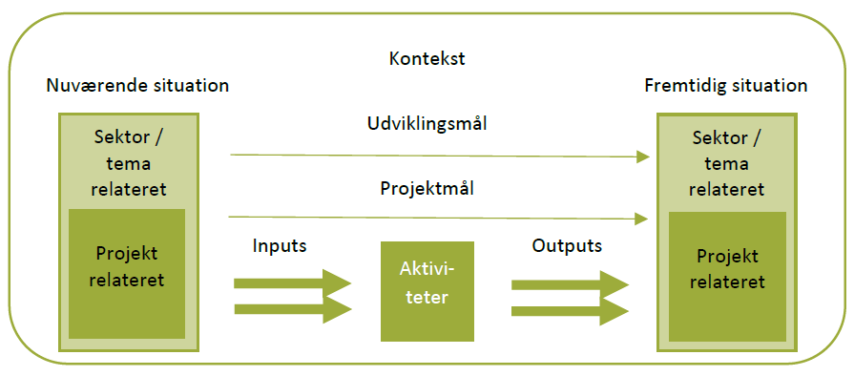
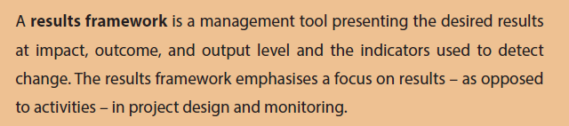
resultatramme
Notes:
Hvad er en resultatramme?
Husk: kompleks, risks, antagelser – tekst side 51 guide

Slide 85
Fokus på Desired change fra pathway →
‘impact’ in the result framework
Fokus
Young women and girls are safe from gender-based violence in Bonga Town

Slide 86
Resultatramme
 | Narrative | Indicator & Means of verification | Assumptions
Impact
Outcome
Outputs
Cluster of Activities
Simpel årsag/virkning logik
Hvordan måler vi success?
Omverden spiller også rolle

Slide 87
Resultatramme
 | Narrative | Indicator & Means of verification | Assumptions
Impact
Outcome
Outputs
Cluster of Activities
…then
…and…
…if…
Kontrol af årsag-virkning logikken

Slide 88
impact
Element | Beskrivelse | Eksempel:
Impact | Det brede overordnede mål, som man på længere sigt ønsker vil blive opnået – en ændret eller forbedret situation. Det mål som projektet er rettet mod og som projektmålene forventes at bidrage til at nå, men som ikke alene afhænger af vores projekt. Angiver projektets retning. | Young women and girls are safe from gender-based violence in Bonga Town
Notes:
Overordnet mål som projektet er rettet imod, men som alene ikke afhænger af vores projekt. En ændret eller forbedret situation.
I TOC er det ”desired change”.

Slide 89
Outcome
Element | Beskrivelse | Eksempel:
Outcome | Den umiddelbare forandring, som vi med stor sikkerhed forventer vil være sket, når projektet er succesfuldt gennemført Formuleres i nutid | Public spaces are conducive to the safety of young women in Bonga Town Local duty-bearers effectively coordinate and support efforts to create safety for young women and girls in Bonga Town
Notes:
Et outcome er den umiddelbare forandring, som vi med stor sikkerhed forventer vil være sket, når projektet succesfuldt er gennemført.
God idé ikke at have mere end tre outcomes, for at holde fokus i projekt.
I TOC er det forudsætninger formuleret ”øverst” niveauet under ”desired change”.

Slide 90
outputs
Element | Beskrivelse | Eksempel
Outputs | Det, der konkret kommer ud af projektet som følge af projektaktiviteterne. Produkter, som projektet kan ”garantere” når projekter er gennemført. Beskrives som den nye eller ændrede tilstand, som projektets aktiviteter skal medføre (ofte som datid) | Community-based safety and SGBV-prevention activities implemented in public spaces Young women and men have knowledge and skills that enable them to act on issues and rights regarding SGBV
Notes:
Outputs er det, der konkret kommer ud af projektet som følge af projektaktiviteterne. Det er mere end aktiviteterne i sig selv - kortsigtede resultater du forventes at levere pba. aktiviteter.
Produkter, som projektet kan ”garantere” når projekter er gennemført.
Det kan for eksempel være tilegnelse af nye færdigheder, viden eller kapacitet, eller produktion af bestemte materialer, varer eller tjenesteydelser.
Outputs er nødvendige for at opnå resultater på outcome-niveau, og det er derfor vigtigt, at logikken i resultatkæden fra output til outcome er klar, sammenhængende og underbygger, at output vil bidrage til at opnå resultaterne. Hvis du har udviklet en TOC, vil du sandsynligvis finde dine output blandt de lavere niveauer af forudsætningerne.
Typisk vil ikke alle forudsætninger indgå i resultatrammen, ligesom formuleringen af forudsætninger og output ikke nødvendigvis vil være helt ens.
Du bliver nødt til at vælge, hvilke forudsætninger fra ToC'en, der vil være mest relevante som output for rammen og dermed også, hvad du vil følge nærmere.

Slide 91
assumptions
Element | Beskrivelse | Eksempel
Assumptions | What are the factors beyond our direct control that we assume will be necessary to link an output to an outcome? What relevant explanations have been identified in the pathway to link an output to and outcome? | Local duty-bearers are supportive to safety initiatives by youth groups.
Notes:
Antagelser er de faktorer, som er udenfor vores direkte kontrol.

Slide 92
Cluster of activities
Element | Beskrivelse | Eksempel
Cluster of Activities | Activities should be stated in terms of actions being undertaken rather than completed outputs. Main activities – as in the most essential actions necessary for transforming a given input into tangible outputs Most activities will relate to specific outputs, but some may be cross-cutting support activities necessary for the success of the project. | Participatory safety planning Micro-projects Co-design of SGBV curriculum Training of youth groups Youth-led community campaigns
Notes:
Aktiviteter formuleres som handlinger. Aktiviteter kan både relatere til specifikke outputs, men kan også gå på tværs af outputs.

Slide 93
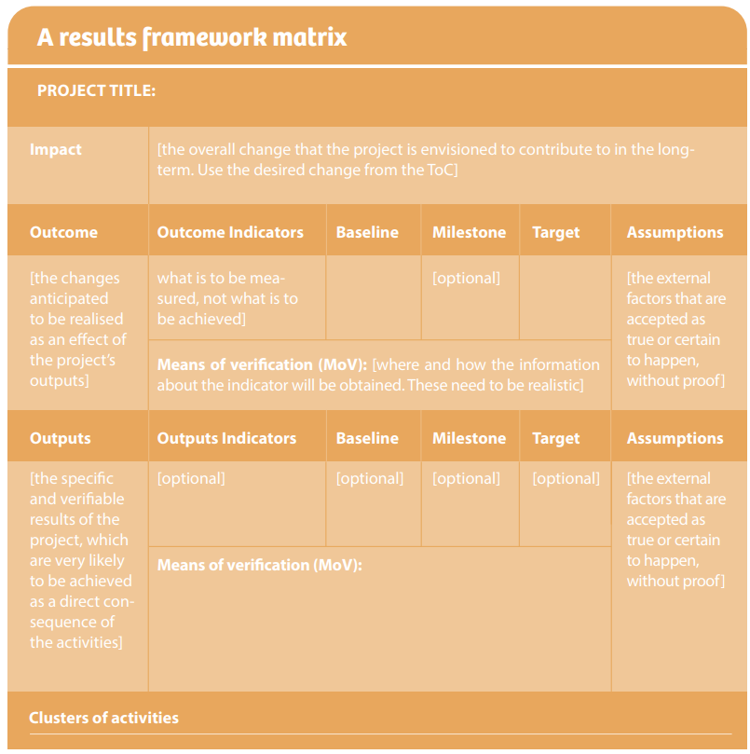
Resultatramme
Eksempel på en matrix:
Beskriver resultater under hvert mål.
Indikatorer kun for projektmål.
Detaljerede aktiviteter i et separat skema
Notes:
Hvid tekst er svær at læse

Slide 94
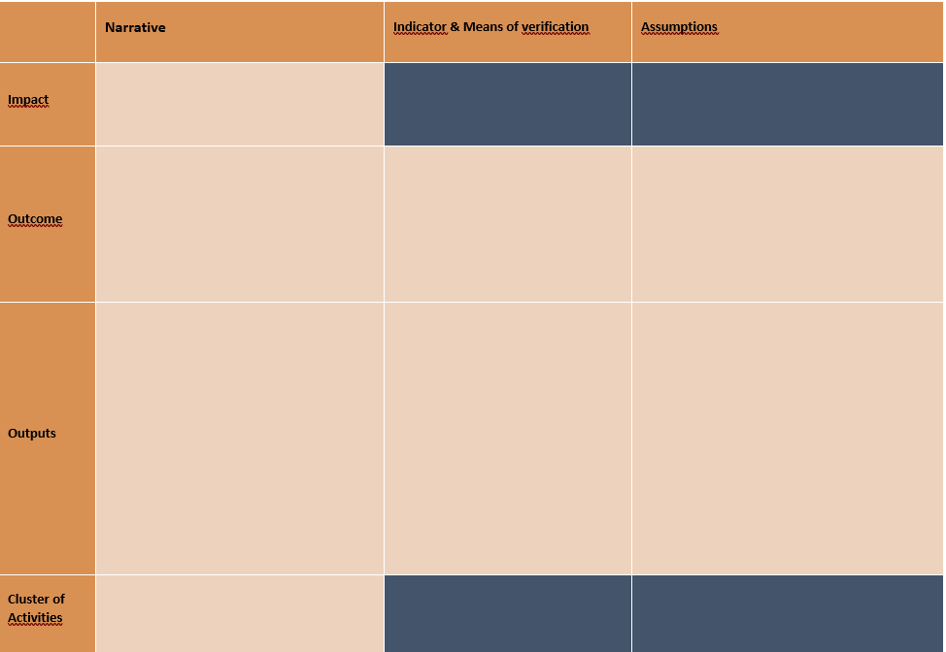
Gruppeøvelse
Resultatramme
Prøv at overfør jeres pathway til resultatrammen.
Start med outcomes og outputs
Tilføj antagelser
Prøv at tjek jeres årsagslogik
OBS: Vi kommer først ind på indikatorer om lidt

Slide 96
Opsamling fra grupper
Resultatramme

Slide 97
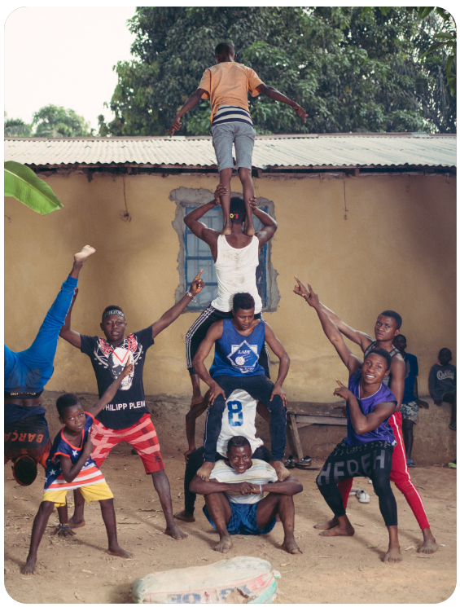
indikatorer
Hvordan laver man indikatorer og beskriver targets

Slide 98
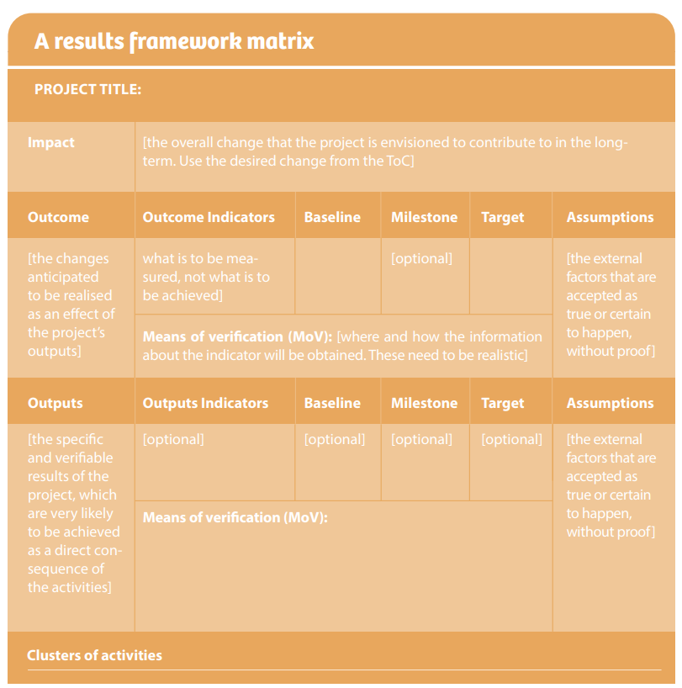
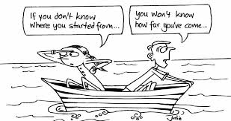
Indikatorer i resultatrammen
Resultramme
LFA
Hvordan ved vi om vi er på rette vej?
Bruges både til dokumentation, justering af strategi og til læring.

Slide 99
Hvad er en indikator?
Resultatramme
Definition: Opstillede kriterier, som kan anvendes til at bedømme, om projektet opnår sine mål (outcomes).
Indikatorer kaldes også succeskriterier. De hjælper dig med at bevise jeres succes.
Man skal formulere indikatorer på Outcomes. Man kan gøre det på Outputs.
Outcomes skal formuleres konkret nok til at de også kan vurderes meningsfuldt med en indikator.
Indikatorer skal vælges og formuleres nøje, så de måler præcist det vi har brug for at vide.
Pas på med for mange indikatorer (typisk max 2-3 per Outcome)

Slide 100
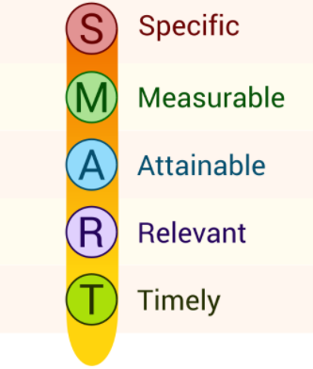
To typer indikatorer
S.M.A.R.T.
INDIKATOR - TARGET
Indikator | Baseline | Milestone | Target
Hvad? | Start | Midtvejs | Slut
Denne metode bruges ikke så meget mere
Indikator: Det man vil måle på
Baseline: hvad status er ved start
Milepæl: Hvor langt man er nået efter fx år 1
Target: Hvor meget man har nået ved projektafslutning
Fx: Den 1. januar 2022 indtager 600 børn, unge og voksne i 5 landsbyer i Rubadunia provinsen dagligt ernæringsrigtig kost.

Slide 101
Formulering af indikatorer
Resultatramme
Indikatoren beskriver udelukkende hvad vi vil måle, f.eks. ”Antal unge der bruger det offentlige rum”. Derudover:
Der er brug for et udgangspunkt (baseline) hvor fra vi starter at måle en forandring.
Der skal fastlægges hvad endemålet er (target), dvs. hvad der skal være opfyldt for at vi kan sige at vi har nået det planlagte mål helt.
Der kan formuleres milepæle for at definere hvor vi ønsker at være f.eks. når vi er halvvejs i projektet.

Slide 102
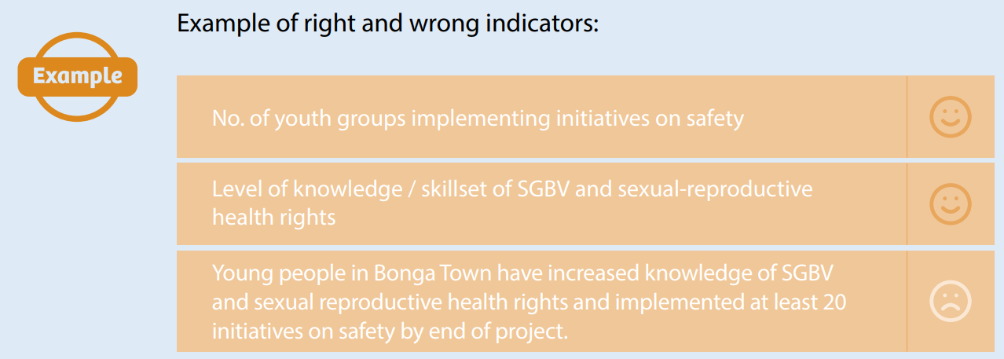
Indikatorer

Slide 103
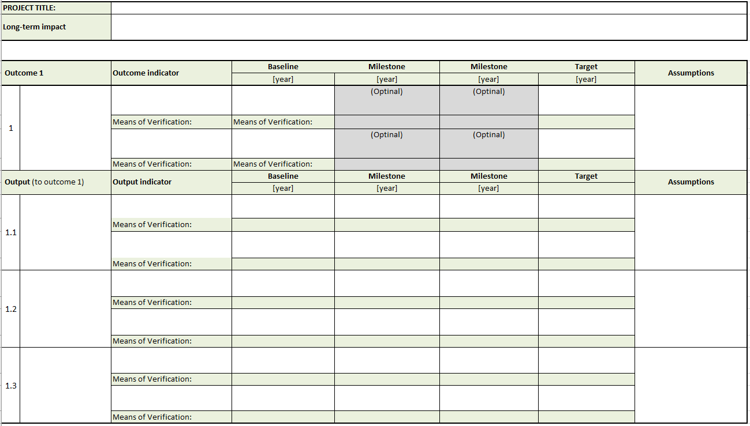

Slide 104
Means of Verification
Informationskilde til indikatoren:
Informationskilden forklarer hvor I kan få den information fra I har brug for til at måle indikatoren. Det kan være:
Offentlig information: Statistik, data fra skoler, sygehuse, andre NGOer.
Projektintern information: deltagerlister, aktivitetsrapporter etc.
Dokumentation skabt til formålet: Interviews, billeddokumentation (kan være omkostningstung tilgang).

Slide 105
Arbejde i grupper
Indikatorer

Slide 106
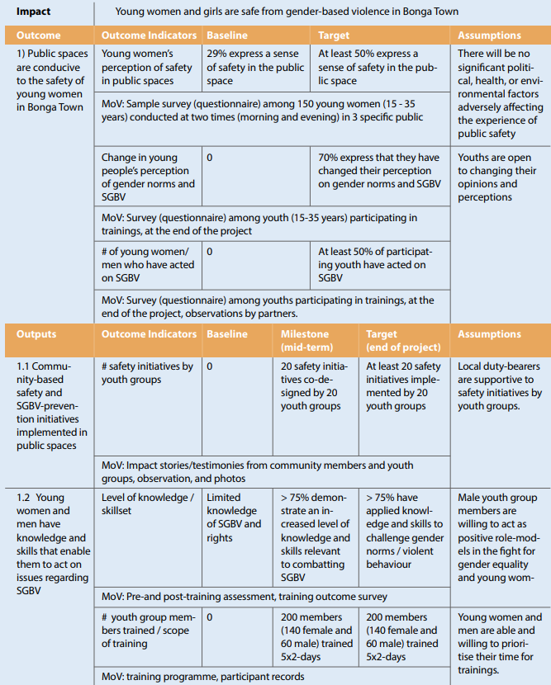
Eksempel

Slide 108
Målgruppe
Dybdegående målgruppeanalyse – baseret på toc og lfa

Slide 109
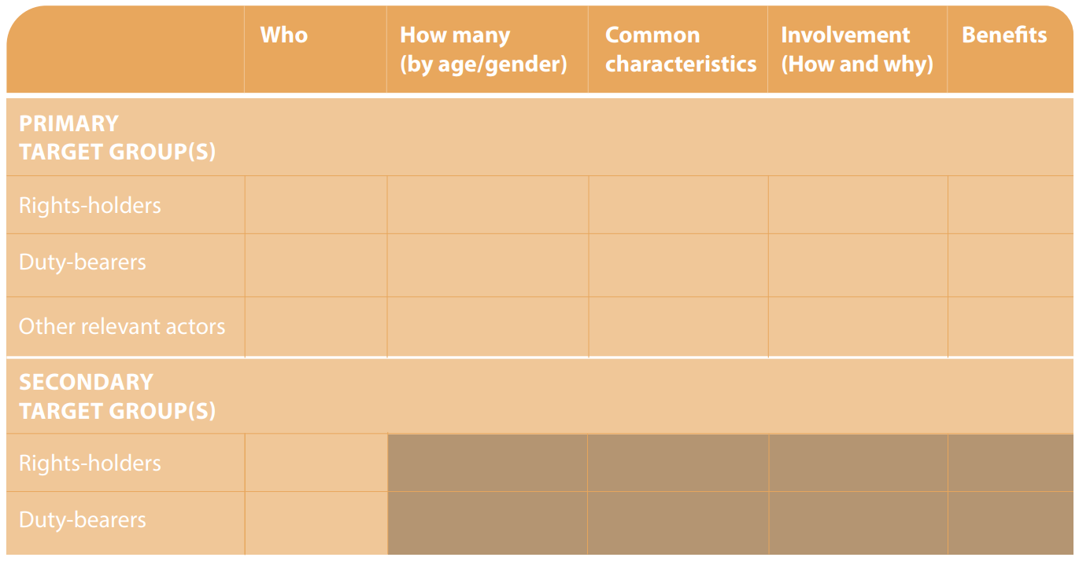

Endelig målgruppeanalyse
Målgrupper
Nu kender vi projektets fokus og mål.
Vi benytter vores oprindelige overordnede målgruppeanalyse til at blive konkret omkring projektets endelige målgrupper.

Slide 110
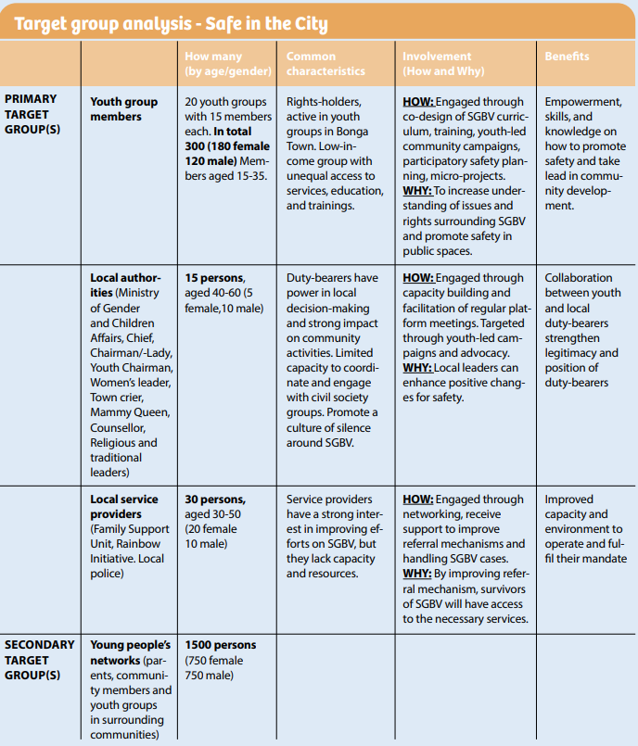
CASE
Målgrupper
Præciserer antal og omfang
Husk også at duty-bearer også ofte er del af primære gruppe i civilsafundsprojekter (fortalervirksomhed).
Sekundære målgrupper kan synliggøre grupper der indirekte får noget ud af projektet.

Slide 111
Budget og Resultatramme

Slide 112
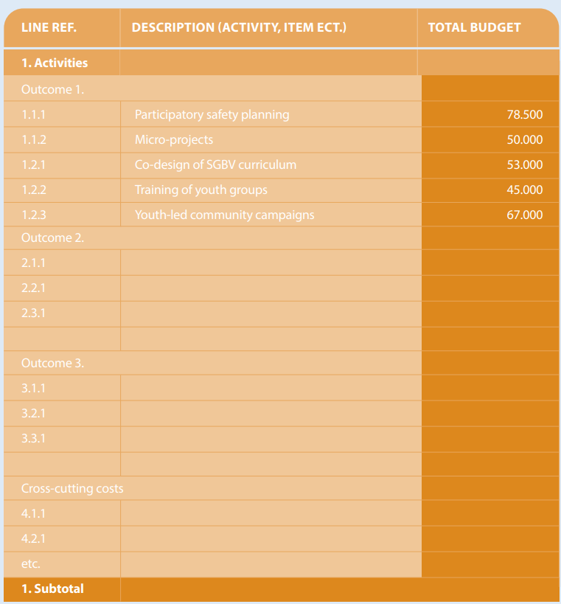
Budget
Outcome-, output- eller activity based budget
Budgetformat kan være afhængig af donor/støtteform.

Slide 113
Risikoanalyse

Slide 114
Risikoanalyse
Risikovurdering: En risikovurdering er en metode til at identificere mulige farer og risikofaktorer som kan påvirke projektet negativt.
Risikoanalyse: Brainstorm forskellige risici, → analyse af hver risikofaktor (sandsynlighed for at ske / mulig indflydelse på projektet)
Risikotilpasning: Hvordan kan hver risikofaktor afbødes (mitigation)? Skrives i en oversigt.
Eksempel på en risiko fra case:
Poor implementation of laws and policies on SGBV as an effect of limited knowledge of laws and policies, lack of interest/willingness to implement, and limited funds for implementation.
Notes:
Sårbare målgrupper, overgreb, klimaudfordringer, politisk pression, korruption, begrænsede midler,

Slide 115
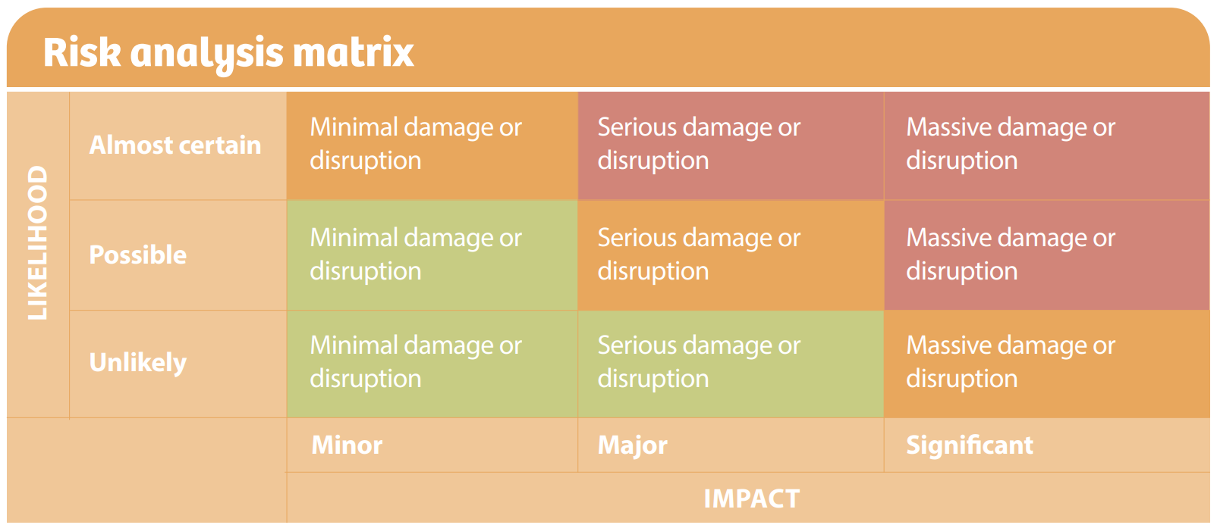
Risikoanalyse

Slide 116
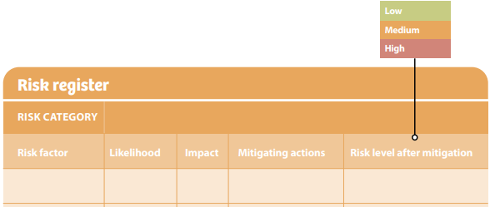
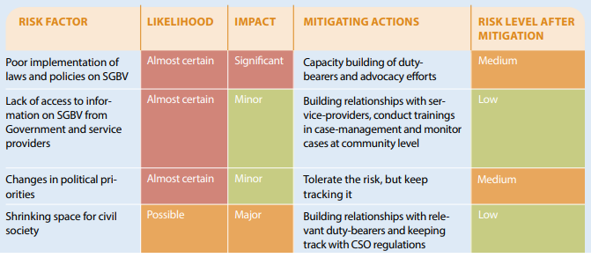
trin 2: Risikomatrix
Eksempel på risikomatrix
Mitigationstrategier kan betyde at de må indarbejdes i projektstrategien.
Nogle risici bør monitoreres undervejs i implementeringen.

Slide 117
Inceptionfasen

Slide 118

Projektcyklussen
Konceptualisering
Kontekstanalyse
Problemanalyse
Interessent-analyse
Ressourceanalyse
→ Træffe et projektvalg
Udvikle en forandringsteori
Udvikle en resultatramme
Beskriv målgruppen
Lav budget og risikovurdering
Udvikle en strategi
Detailplanlægning
Udvikle MEL system
Finansiel monitorering
Sikre understøttende strukturer (accountability structures)

Slide 119

Forberedelse af projektet: PLANLÆGNING
Inception Phase
Fra resultatramme til workplan:
Hvad vil i gøre, hvornår? (Scope, tidshorisont), Gantt Chart, aktivitetsplan
Detailplanlægning af aktiviteter of opgaver
Udarbejdelse af budgetforslag
Estimering af udgifter
Finansieringsplaner
Ressource mobilisering,
Fundraising strategier
Notes:
Projektstyringsværktøjerne anvendt i designfasen (TOC og resultatramme) giver overblik over teorien om forandring, og de resultater der forventes leveret med og tilhørende klynger af aktiviteter.
I inceptionfasen udarbejdes en detaljeret plan for de aktiviteter, der er nødvendige for, at projektet kan lykkes. Hvis der har gået længere tid fra projektdesignfasen, kan det være nødvendigt at opdatere projektdesign (ToC, resultatramme og budget) under hensyntagen til eventuelle ændringer, der måtte være sket – før du laver en detaljeret aktivitetsplanen.
En aktivitetsplan skitserer og organiserer projektaktiviteter og giver en tidslinje for, hvornår aktiviteterne vil finde sted. Det mest almindelige format for en sådan tidsplan er et Gantt-diagram, men rådfør dig med din partner, om de har deres eget format til at lave en aktivitets- eller implementeringsplan, som de foretrækker at bruge.
Ved planlægning af aktivitetsplanen er det vigtigt at inddrage alle projektmedarbejdere og frivillige, herunder de medarbejdere/frivillige, der er ansvarlige for at træffe beslutninger om projektet og de økonomiansvarlige.

Slide 120
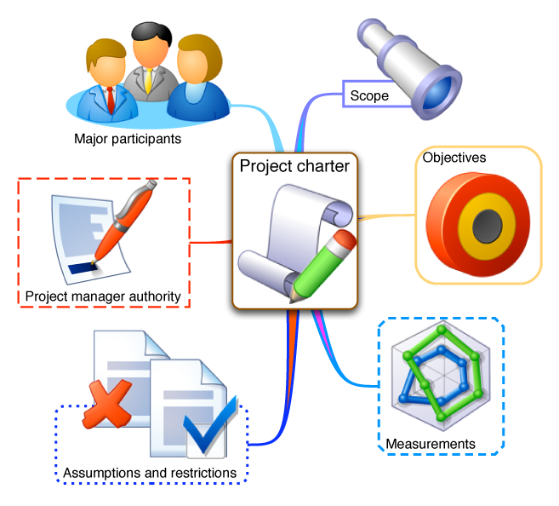
Forberede projektets struktur / set-up
Inception Phase
Udpege en projektansvarlig
Indgå partnerskabsaftaler
Etablere en styregruppe
Beskrive og fordele ansvarsområder

Slide 121
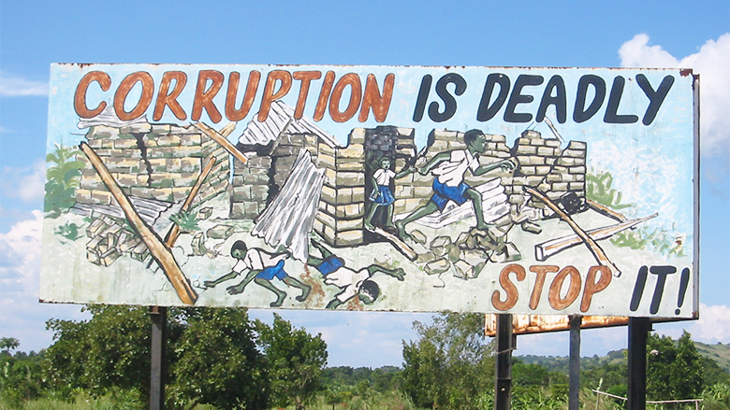
Hvordan stå I til regnskab for jeres arbejde? (Accountablility)
Inception Phase
Hvordan håndterer i klager eller feedback fra målgruppen, andre i lokalsamfundet, stakeholders eller internt fra partnerorganisationen?
Etablering af en complaint mechanisme: modtage klager, håndtering af klager.
Hvordan forebygger i magtmisbrug og mulige overgreb?
Safeguarding mod seksuel udnyttelse og overgreb:
Anti-korruption: politik og systemer der forebygger misbrug af position og af midler.
Formuler en Code of Conduct, eller et set of ”commitments”, sammen med interne systemer der håndterer disse ting.
Notes:
Safeguarding klausuler i kontrakter - PSHEA

Slide 122
Monitorering – genbesøg resultatramme
MEL
Der er flere niveauer i en resultatramme – stiller forskellige krav til monitorering
Prioritér hvor der skal lægges mest energi
Pas på med for mange indikatorer – især på output niveau
Ressourcer
Outputs
Outcomes
Aktiviteter
Impact
Notes:
Monitorering, evaluering- og læringsplanen (MEL) hjælper med at overvåge fremskridt, spore og dokumentere resultater og dokumentere læring gennem hele projektet.
Når du udarbejder MEL-planen, skal du tage stilling til, hvilke elementer der skal medtages, hvad du skal overvåge, hvordan du skal overvåge, af hvem og hvor ofte.
Generelt skal planen gøre dig i stand til at: analysere den aktuelle situation, identificere nye problemer og finde løsninger på de udfordringer, der opstår. Måle fremskridt i forhold til planlagte output, forventede resultater og indikatorer. Identificer behov for justeringer af ToC, aktivitetsplan, implementeringsstrategi og/eller resultatramme. Redegør for resultater og systematisk indsamle erfaringer med det formål at institutionalisere og videregive væsentlig læring.
En MEL-plan kan bestå af forskellige elementer og metoder til overvågning af projektets tilsigtede og utilsigtede resultater, læring og det udviklende risikomiljø. Side 89 i guide er nogle af de mere almindelige MEL-elementer, som kan fungere som inspiration, når du designer din MEL-plan.

Slide 123
Monitoreringsplan (eksempel)
MEL
 | What are we looking for and why | Method for collection of information | Who is responsible for collecting information | Who is responsible for processing , analysing and systematizing the information | When and how often is the information collected and processed | Which format and/or specific method is to be used | How will info be used for learning, analysis, decision making, reporting
OBJECTIVE
INDICATOR 1
INDICATOR 2
Context / assumptions
Strategies

Slide 124
CISU’s ansøgningsformater
Hvordan passer elementerne ind i ansøgningsskemaer?

Slide 125
Sammenhæng med Civilsamfundspuljens Ansøgningsformat (udviklingsindsats)
Purpose and relevance (the world around us)
The partnership / collaborators (our starting point)
Target groups, and
Description of the intervention
Cost level
Project-related information work in Denmark
Supplementary financing

Slide 126

Objective and relevance (the world around us)
  What is the purpose of the intervention? What challenges will you address? How will the intervention contribute to strengthening civil society and civic organising?
  If the intervention is an extension of a previous intervention, please describe: what significant results have been achieved so far? What are (still) the biggest challenges? To what extent does this intervention include new outcomes, a new strategic approach, or new target groups?
  Describe the context of the intervention through a problem- and context analysis.
The Project Cycle
Konceptualisering
Kontekstanalyse
Problemanalyse
Stakeholder analyse
Ressourceanalyse
→ Træffe et projektvalg
Udvikle en forandringsteori
Udvikle en resultatramme
Beskriv målgruppen
Lav budget og risikovurdering
Udvikle en strategi
Detailplanlægning
Udvikle MEL system
Finansiel monitorering
Sikre understøttende strukturer (accountability structures)
Gennemførsel
Monitorering & kontrol
Læring
Tilpasning af projektet
Rapportering
Læring
Dokumentation
Nyudvikling

Slide 127
2. The partnership/collaborators (our starting point)
  Describe the partners’ experiences, capacities, and resources of relevance to the intervention (this includes the Danish organisation, the partner(s), as well as any other actors).
  Describe how the intervention has been developed between the partners.
  Describe how you expect the intervention will contribute to strengthening you as individual organisations and/or your partner relations.
The Project Cycle
Konceptualisering
Kontekstanalyse
Problemanalyse
Stakeholder analyse
Ressourceanalyse
→ Træffe et projektvalg
Udvikle en forandringsteori
Udvikle en resultatramme
Beskriv målgruppen
Lav budget og risikovurdering
Udvikle en strategi
Detailplanlægning
Udvikle MEL system
Finansiel monitorering
Sikre understøttende strukturer (accountability structures)
Gennemførsel
Monitorering & kontrol
Læring
Tilpasning af projektet
Rapportering
Læring
Dokumentation
Nyudvikling

Slide 128
3. Target groups
  Describe the composition of the target group(s): specify the approximate number of people in your primary target group(s) (the people who will participate in the activities of the intervention) and secondary target group(s) (the people who will be affected by the activities of the intervention without having participated in them).
  Describe what characterises the target groups. How is the intervention relevant to the target groups and local needs?
  Describe the partners’ relations to the target groups.
  How have you included the target group in the planning of the intervention and how will you ensure continuous contact to - and feedback from the target groups during implementation?
The Project Cycle
Konceptualisering
Kontekstanalyse
Problemanalyse
Stakeholder analyse
Ressourceanalyse
→ Træffe et projektvalg
Udvikle en forandringsteori
Udvikle en resultatramme
Beskriv målgruppen
Lav budget og risikovurdering
Udvikle en strategi
Detailplanlægning
Udvikle MEL system
Finansiel monitorering
Sikre understøttende strukturer (accountability structures)
Gennemførsel
Monitorering & kontrol
Læring
Tilpasning af projektet
Rapportering
Læring
Dokumentation
Nyudvikling

Slide 129
4. The intervention
  Describe the outcomes, outputs, and activities of the intervention. Moreover, describe what indicators (or other formulation of success criteria) you have chosen to measure your outcomes.
  Describe the strategy of the intervention: what is the connection between your activities, outputs, and outcomes? What approaches and methods will you use to achieve the outcomes and why do you think it will work?
  Describe how you will monitor the intervention, including how you will explore (methods and approaches) and follow up on your experiences and the changes you are contributing to through the intervention.
  Describe the partners’ and any other actors’ areas of responsibilities and professional contributions to the implementation of the intervention.
  Describe how the intervention will contribute to creating lasting and sustainable improvements for the target groups.
The Project Cycle
Konceptualisering
Kontekstanalyse
Problemanalyse
Stakeholder analyse
Ressourceanalyse
→ Træffe et projektvalg
Udvikle en forandringsteori
Udvikle en resultatramme
Beskriv målgruppen
Lav budget og risikovurdering
Udvikle en strategi
Detailplanlægning
Udvikle MEL system
Finansiel monitorering
Sikre understøttende strukturer (accountability structures)
Gennemførsel
Monitorering & kontrol
Læring
Tilpasning af projektet
Rapportering
Læring
Dokumentation
Nyudvikling

Slide 130
Q&A

Slide 131
Projektcyklussen
Konceptualisering
Kontekstanalyse
Problemanalyse
Interessent-analyse
Ressourceanalyse
→ Træffe et projektvalg
Udvikle en forandringsteori
Udvikle en resultatramme
Beskrive målgruppen
Lave budget og risikovurdering
Udvikle en strategi
Detailplanlægning
Udvikle MEL-system
Finansiel monitorering
Sikre understøttende strukturer (accountability structures)
Gennemføre projektet
Monitorering og kontrol
Læring
Tilpasning af projektet
Rapportering
Læring
Dokumentation
Nyudvikling

Slide 132
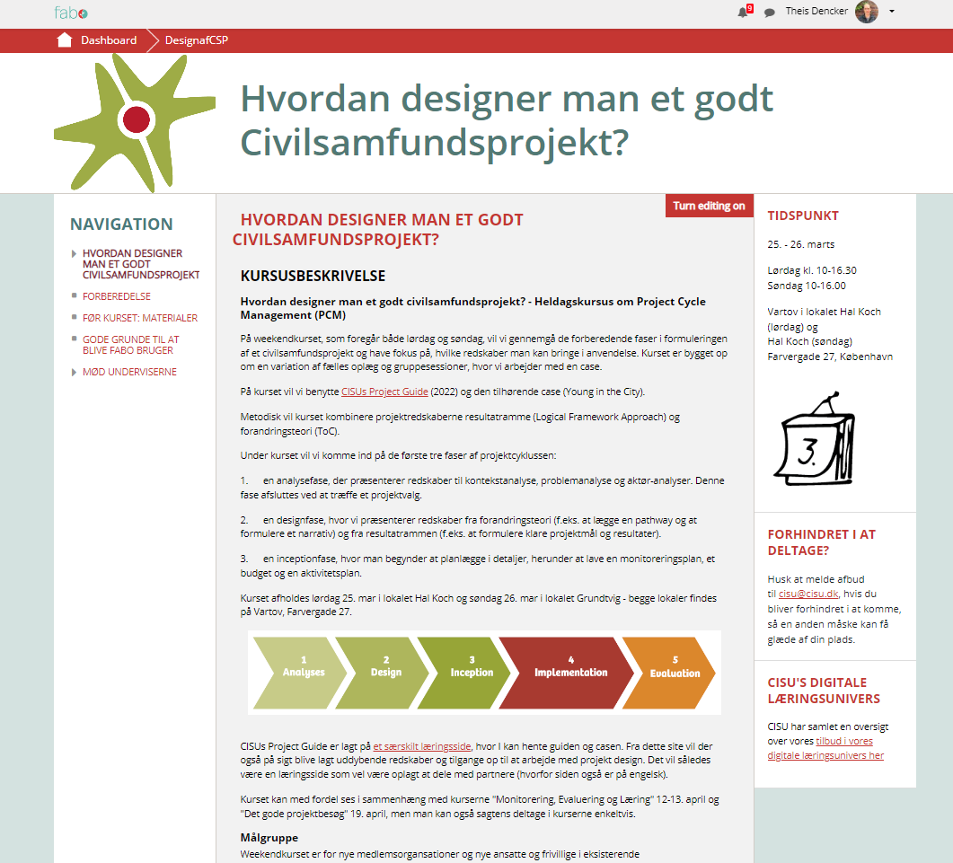
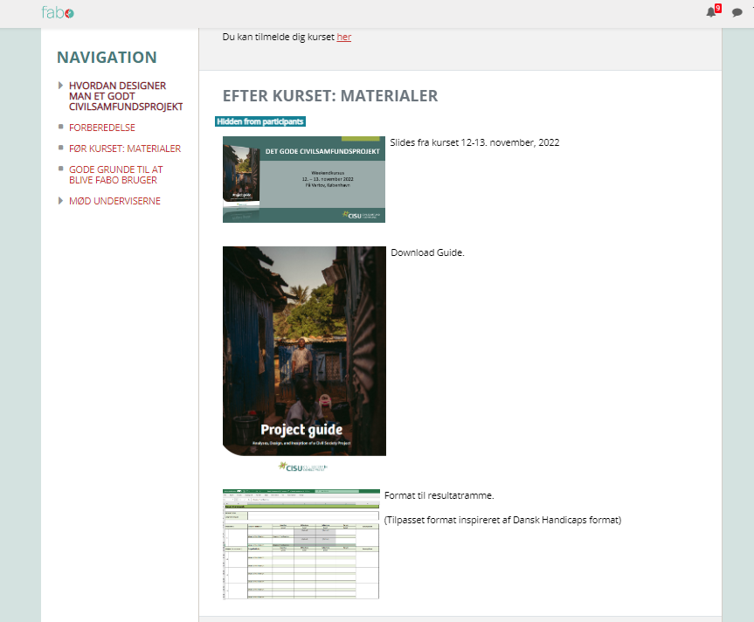
fabo

Slide 133
evaluering
Hvad har du lært?
Hvad var rigtig godt?
Hvad kunne du tænke dig mere af?
Hvad skal du hjem og se nærmere på?

